Slide 1

HILOS EN APLICACIONES DOTNET SEGUNDO PROYECTO
INTEGRANTES: MORALES JOHAO TITUAÑA MAYCOL
VELASTEGUÍ ALEX
NRC: 9877
FECHA: 06/08/2023
TUTOR: ING. MAURICIO CAMPAÑA
1

Slide 2

1 MARCO TEÓRICO
1.1 INTRODUCCIÓN
1.2 OBJETIVOS
1.3. HILOS
1.3.1 CLASE SYSTEM.THREADING
1.3.2 THREADSTART
1.3.3. THREADPOOL
1.3.4. THREADSTATE
1.3.5. THREADPRIORITY
1.3.6. THREADLOCAL<T>
1.3.7. METODOS DE EXTENCIÓN
1.3.8. CREACIÓN DE SUBPROCESOS EN DOTNET
1.3.9. DESTRUCCIÓN DE SUBPROCESOS EN DOTNET
1.3.10 VENTAJAS Y DESVENTAJAS DE LOS HILOS
1.3.11 CICLO DE VIDA DE UN HILO
1.3.12. PROPIEDADES Y MÉTODOS DE LA CLASE THREAD
1.3.13 SINCRONIZACIÓN DE HILOS
1.3.14 EXCEPCIONES EN HILOS
1.3.15 INTERRUPCIONES Y BLOQUEOS
1.3.16 CONSTRUCTORES
1.4 FRAMEWORK
1.5 SISTEMAS MONOTAREA Y MULTITAREA
1.6 PATRONES DE DISEÑO
1.6.1. MODELO – VISTA CONTROLADOR
1.7 NOMENCLATURA DE PROGRAMACIÓN
2 PARTE PRACTICA
2.1 CREACIÓN DEL PROYECTO
2.2 CODIFICACIÓN DEL PROYECTO
2.3 EJECUCIÓN DEL PROYECTO
3 CONCLUSIONES
4 RECOMENDACIONES
5 BIBLIOGRAFÍA
2

Slide 3
1 MARCO TEÓRICO
1 MARCO TEÓRICO
1.1 INTRODUCCIÓN
1.2 OBJETIVOS
1.3. HILOS
1.3.1 CLASE SYSTEM.THREADING
1.3.2 THREADSTART
1.3.3. THREADPOOL
1.3.4. THREADSTATE
1.3.5. THREADPRIORITY
1.3.6. THREADLOCAL<T>
1.3.7. METODOS DE EXTENCIÓN
1.3.8. CREACIÓN DE SUBPROCESOS EN DOTNET
1.3.9. DESTRUCCIÓN DE SUBPROCESOS EN DOTNET
1.3.10 VENTAJAS Y DESVENTAJAS DE LOS HILOS
1.3.11 CICLO DE VIDA DE UN HILO
1.3.12. PROPIEDADES Y MÉTODOS DE LA CLASE THREAD
1.3.13 SINCRONIZACIÓN DE HILOS
1.3.14 EXCEPCIONES EN HILOS
1.3.15 INTERRUPCIONES Y BLOQUEOS
1.3.16 CONSTRUCTORES
1.4 FRAMEWORK
1.5 SISTEMAS MONOTAREA Y MULTITAREA
1.6 PATRONES DE DISEÑO
1.6.1. MODELO – VISTA CONTROLADOR
1.7 NOMENCLATURA DE PROGRAMACIÓN
2 PARTE PRACTICA
2.1 CREACIÓN DEL PROYECTO
2.2 CODIFICACIÓN DEL PROYECTO
2.3 EJECUCIÓN DEL PROYECTO
3 CONCLUSIONES
4 RECOMENDACIONES
5 BIBLIOGRAFÍA
1.1 INTRODUCCIÓN
Existen dos tipos de programas: los monotarea y los multitareas. Los programas monotarea solo pueden ejecutar una tarea a la vez y permiten a un usuario realizar una sola tarea a la vez. En el caso de un sistema multiusuario y monotarea, varios usuarios pueden ingresar, pero cada uno está limitado a realizar una tarea a la vez.
Por otro lado, los programas multitareas permiten que el usuario realice varias tareas simultáneamente. Por ejemplo, el usuario puede editar el código fuente de un programa mientras compila otro programa y al mismo tiempo recibir correos electrónicos en segundo plano. Estos programas suelen contar con interfaces gráficas que facilitan el intercambio rápido entre las tareas, lo que mejora la productividad del usuario.
4
3

Slide 4

1.2 OBJETIVOS
1 MARCO TEÓRICO
1.1 INTRODUCCIÓN
1.2 OBJETIVOS
1.3. HILOS
1.3.1 CLASE SYSTEM.THREADING
1.3.2 THREADSTART
1.3.3. THREADPOOL
1.3.4. THREADSTATE
1.3.5. THREADPRIORITY
1.3.6. THREADLOCAL<T>
1.3.7. METODOS DE EXTENCIÓN
1.3.8. CREACIÓN DE SUBPROCESOS EN DOTNET
1.3.9. DESTRUCCIÓN DE SUBPROCESOS EN DOTNET
1.3.10 VENTAJAS Y DESVENTAJAS DE LOS HILOS
1.3.11 CICLO DE VIDA DE UN HILO
1.3.12. PROPIEDADES Y MÉTODOS DE LA CLASE THREAD
1.3.13 SINCRONIZACIÓN DE HILOS
1.3.14 EXCEPCIONES EN HILOS
1.3.15 INTERRUPCIONES Y BLOQUEOS
1.3.16 CONSTRUCTORES
1.4 FRAMEWORK
1.5 SISTEMAS MONOTAREA Y MULTITAREA
1.6 PATRONES DE DISEÑO
1.6.1. MODELO – VISTA CONTROLADOR
1.7 NOMENCLATURA DE PROGRAMACIÓN
2 PARTE PRACTICA
2.1 CREACIÓN DEL PROYECTO
2.2 CODIFICACIÓN DEL PROYECTO
2.3 EJECUCIÓN DEL PROYECTO
3 CONCLUSIONES
4 RECOMENDACIONES
5 BIBLIOGRAFÍA
El objetivo es comprender y analizar el funcionamiento de monotarea y multitarea en DotNet (.Net) utilizando el patrón de diseño MVC, con el fin de aprender su implementación a partir del IDE de desarrollo Visual Studio 2022.
Objetivos Específicos:
Conocer y codificar ejercicios Thread en el entorno .Net para comprender las sincronizaciones de hilos utilizando el patrón de diseño MVC.
Aprender los diferentes estados de los hilos en el entorno de DotNet mediante la aplicación del patrón de diseño MVC.
Comprender la importancia de las condicionales al trabajar con hilos, según las necesidades específicas.
4

Slide 5
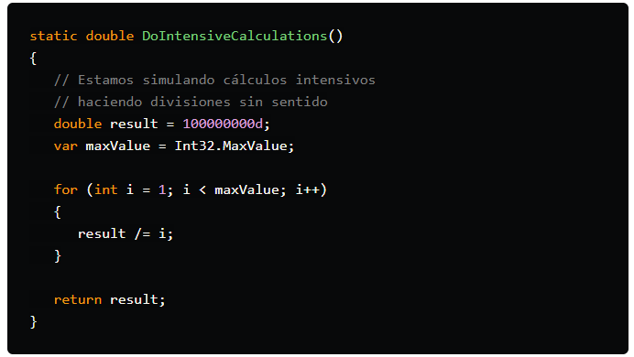
1.3 HILOS
1 MARCO TEÓRICO
1.1 INTRODUCCIÓN
1.2 OBJETIVOS
1.3. HILOS
1.3.1 CLASE SYSTEM.THREADING
1.3.2 THREADSTART
1.3.3. THREADPOOL
1.3.4. THREADSTATE
1.3.5. THREADPRIORITY
1.3.6. THREADLOCAL<T>
1.3.7. METODOS DE EXTENCIÓN
1.3.8. CREACIÓN DE SUBPROCESOS EN DOTNET
1.3.9. DESTRUCCIÓN DE SUBPROCESOS EN DOTNET
1.3.10 VENTAJAS Y DESVENTAJAS DE LOS HILOS
1.3.11 CICLO DE VIDA DE UN HILO
1.3.12. PROPIEDADES Y MÉTODOS DE LA CLASE THREAD
1.3.13 SINCRONIZACIÓN DE HILOS
1.3.14 EXCEPCIONES EN HILOS
1.3.15 INTERRUPCIONES Y BLOQUEOS
1.3.16 CONSTRUCTORES
1.4 FRAMEWORK
1.5 SISTEMAS MONOTAREA Y MULTITAREA
1.6 PATRONES DE DISEÑO
1.6.1. MODELO – VISTA CONTROLADOR
1.7 NOMENCLATURA DE PROGRAMACIÓN
2 PARTE PRACTICA
2.1 CREACIÓN DEL PROYECTO
2.2 CODIFICACIÓN DEL PROYECTO
2.3 EJECUCIÓN DEL PROYECTO
3 CONCLUSIONES
4 RECOMENDACIONES
5 BIBLIOGRAFÍA
Un Thread (Hilo) es algo así como una CPU virtualizada que permite a una aplicación realizar varias tareas a la vez en paralelo, es parecido al concepto multitarea a nivel del sistema operativo pero los Threads se enfocan en subprocesos que pertenecen a un mismo proceso y la diferencia es que los Threads comparten espacio de memoria y los procesos no. [21] Para el caso del Sistema Operativo Windows, este administra todos los subprocesos para garantizar que puedan ejecutarse y realizar su trabajo, el SO se encarga de esa administración, de darle tiempo de ejecución en la CPU y cuando este tiempo de ejecución termina, el subproceso se detiene y Windows cambia a otro Thread, esto es a lo que se le conoce como cambio de contexto. Para poder utilizar Threads en nuestras apliaciones .NET podemos recurrir al espacio de nombres System.Threading en donde encontraremos la clase Thread con la que podremos crear nuevos Threads, gestionar su prioridad y obtener su estado [1].
4
5

Slide 6
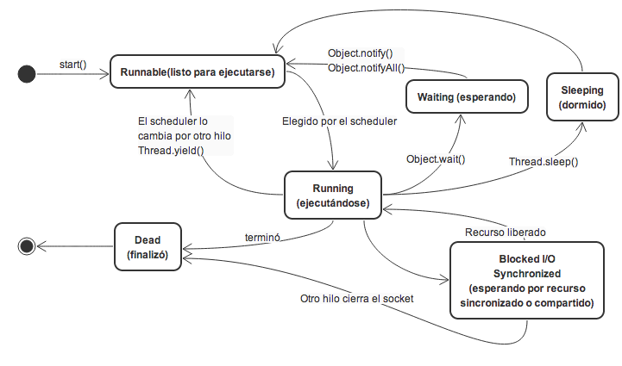
1.3.1. CLASE SYSTEM.THREADING
1 MARCO TEÓRICO
1.1 INTRODUCCIÓN
1.2 OBJETIVOS
1.3. HILOS
1.3.1 CLASE SYSTEM.THREADING
1.3.2 THREADSTART
1.3.3. THREADPOOL
1.3.4. THREADSTATE
1.3.5. THREADPRIORITY
1.3.6. THREADLOCAL<T>
1.3.7. METODOS DE EXTENCIÓN
1.3.8. CREACIÓN DE SUBPROCESOS EN DOTNET
1.3.9. DESTRUCCIÓN DE SUBPROCESOS EN DOTNET
1.3.10 VENTAJAS Y DESVENTAJAS DE LOS HILOS
1.3.11 CICLO DE VIDA DE UN HILO
1.3.12. PROPIEDADES Y MÉTODOS DE LA CLASE THREAD
1.3.13 SINCRONIZACIÓN DE HILOS
1.3.14 EXCEPCIONES EN HILOS
1.3.15 INTERRUPCIONES Y BLOQUEOS
1.3.16 CONSTRUCTORES
1.4 FRAMEWORK
1.5 SISTEMAS MONOTAREA Y MULTITAREA
1.6 PATRONES DE DISEÑO
1.6.1. MODELO – VISTA CONTROLADOR
1.7 NOMENCLATURA DE PROGRAMACIÓN
2 PARTE PRACTICA
2.1 CREACIÓN DEL PROYECTO
2.2 CODIFICACIÓN DEL PROYECTO
2.3 EJECUCIÓN DEL PROYECTO
3 CONCLUSIONES
4 RECOMENDACIONES
5 BIBLIOGRAFÍA
Proporciona clases e interfaces que habilitan la programación multiproceso. Además de las clases para la sincronización de actividades de subprocesos y el acceso a datos (Mutex, Monitor, Interlocked, AutoResetEvent, etc.), este espacio de nombres incluye una clase ThreadPool que permite usar un grupo de subprocesos suministrados por el sistema y una clase Timer que ejecuta métodos de devolución de llamada en subprocesos del grupo de subprocesos [2].
4
6

Slide 7
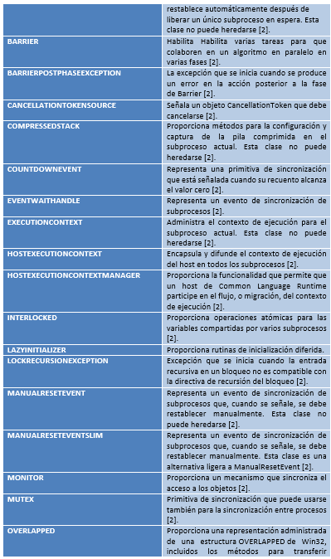
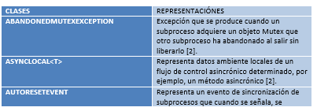
1.3.1. CLASE SYSTEM.THREADING
1 MARCO TEÓRICO
1.1 INTRODUCCIÓN
1.2 OBJETIVOS
1.3. HILOS
1.3.1 CLASE SYSTEM.THREADING
1.3.2 THREADSTART
1.3.3. THREADPOOL
1.3.4. THREADSTATE
1.3.5. THREADPRIORITY
1.3.6. THREADLOCAL<T>
1.3.7. METODOS DE EXTENCIÓN
1.3.8. CREACIÓN DE SUBPROCESOS EN DOTNET
1.3.9. DESTRUCCIÓN DE SUBPROCESOS EN DOTNET
1.3.10 VENTAJAS Y DESVENTAJAS DE LOS HILOS
1.3.11 CICLO DE VIDA DE UN HILO
1.3.12. PROPIEDADES Y MÉTODOS DE LA CLASE THREAD
1.3.13 SINCRONIZACIÓN DE HILOS
1.3.14 EXCEPCIONES EN HILOS
1.3.15 INTERRUPCIONES Y BLOQUEOS
1.3.16 CONSTRUCTORES
1.4 FRAMEWORK
1.5 SISTEMAS MONOTAREA Y MULTITAREA
1.6 PATRONES DE DISEÑO
1.6.1. MODELO – VISTA CONTROLADOR
1.7 NOMENCLATURA DE PROGRAMACIÓN
2 PARTE PRACTICA
2.1 CREACIÓN DEL PROYECTO
2.2 CODIFICACIÓN DEL PROYECTO
2.3 EJECUCIÓN DEL PROYECTO
3 CONCLUSIONES
4 RECOMENDACIONES
5 BIBLIOGRAFÍA
4
7

Slide 8
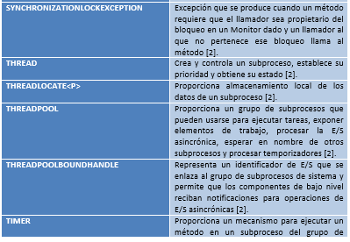
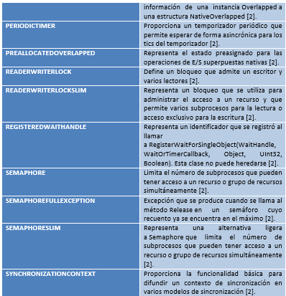
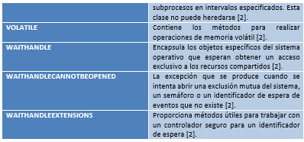
1.3.1. CLASE SYSTEM.THREADING
1 MARCO TEÓRICO
1.1 INTRODUCCIÓN
1.2 OBJETIVOS
1.3. HILOS
1.3.1 CLASE SYSTEM.THREADING
1.3.2 THREADSTART
1.3.3. THREADPOOL
1.3.4. THREADSTATE
1.3.5. THREADPRIORITY
1.3.6. THREADLOCAL<T>
1.3.7. METODOS DE EXTENCIÓN
1.3.8. CREACIÓN DE SUBPROCESOS EN DOTNET
1.3.9. DESTRUCCIÓN DE SUBPROCESOS EN DOTNET
1.3.10 VENTAJAS Y DESVENTAJAS DE LOS HILOS
1.3.11 CICLO DE VIDA DE UN HILO
1.3.12. PROPIEDADES Y MÉTODOS DE LA CLASE THREAD
1.3.13 SINCRONIZACIÓN DE HILOS
1.3.14 EXCEPCIONES EN HILOS
1.3.15 INTERRUPCIONES Y BLOQUEOS
1.3.16 CONSTRUCTORES
1.4 FRAMEWORK
1.5 SISTEMAS MONOTAREA Y MULTITAREA
1.6 PATRONES DE DISEÑO
1.6.1. MODELO – VISTA CONTROLADOR
1.7 NOMENCLATURA DE PROGRAMACIÓN
2 PARTE PRACTICA
2.1 CREACIÓN DEL PROYECTO
2.2 CODIFICACIÓN DEL PROYECTO
2.3 EJECUCIÓN DEL PROYECTO
3 CONCLUSIONES
4 RECOMENDACIONES
5 BIBLIOGRAFÍA
4
8

Slide 9
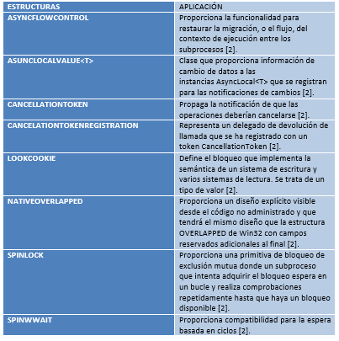
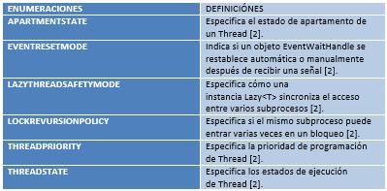
1.3.1. CLASE SYSTEM.THREADING
1 MARCO TEÓRICO
1.1 INTRODUCCIÓN
1.2 OBJETIVOS
1.3. HILOS
1.3.1 CLASE SYSTEM.THREADING
1.3.2 THREADSTART
1.3.3. THREADPOOL
1.3.4. THREADSTATE
1.3.5. THREADPRIORITY
1.3.6. THREADLOCAL<T>
1.3.7. METODOS DE EXTENCIÓN
1.3.8. CREACIÓN DE SUBPROCESOS EN DOTNET
1.3.9. DESTRUCCIÓN DE SUBPROCESOS EN DOTNET
1.3.10 VENTAJAS Y DESVENTAJAS DE LOS HILOS
1.3.11 CICLO DE VIDA DE UN HILO
1.3.12. PROPIEDADES Y MÉTODOS DE LA CLASE THREAD
1.3.13 SINCRONIZACIÓN DE HILOS
1.3.14 EXCEPCIONES EN HILOS
1.3.15 INTERRUPCIONES Y BLOQUEOS
1.3.16 CONSTRUCTORES
1.4 FRAMEWORK
1.5 SISTEMAS MONOTAREA Y MULTITAREA
1.6 PATRONES DE DISEÑO
1.6.1. MODELO – VISTA CONTROLADOR
1.7 NOMENCLATURA DE PROGRAMACIÓN
2 PARTE PRACTICA
2.1 CREACIÓN DEL PROYECTO
2.2 CODIFICACIÓN DEL PROYECTO
2.3 EJECUCIÓN DEL PROYECTO
3 CONCLUSIONES
4 RECOMENDACIONES
5 BIBLIOGRAFÍA
4
9

Slide 10
1.3.2. THREADSTART
1 MARCO TEÓRICO
1.1 INTRODUCCIÓN
1.2 OBJETIVOS
1.3. HILOS
1.3.1 CLASE SYSTEM.THREADING
1.3.2 THREADSTART
1.3.3. THREADPOOL
1.3.4. THREADSTATE
1.3.5. THREADPRIORITY
1.3.6. THREADLOCAL<T>
1.3.7. METODOS DE EXTENCIÓN
1.3.8. CREACIÓN DE SUBPROCESOS EN DOTNET
1.3.9. DESTRUCCIÓN DE SUBPROCESOS EN DOTNET
1.3.10 VENTAJAS Y DESVENTAJAS DE LOS HILOS
1.3.11 CICLO DE VIDA DE UN HILO
1.3.12. PROPIEDADES Y MÉTODOS DE LA CLASE THREAD
1.3.13 SINCRONIZACIÓN DE HILOS
1.3.14 EXCEPCIONES EN HILOS
1.3.15 INTERRUPCIONES Y BLOQUEOS
1.3.16 CONSTRUCTORES
1.4 FRAMEWORK
1.5 SISTEMAS MONOTAREA Y MULTITAREA
1.6 PATRONES DE DISEÑO
1.6.1. MODELO – VISTA CONTROLADOR
1.7 NOMENCLATURA DE PROGRAMACIÓN
2 PARTE PRACTICA
2.1 CREACIÓN DEL PROYECTO
2.2 CODIFICACIÓN DEL PROYECTO
2.3 EJECUCIÓN DEL PROYECTO
3 CONCLUSIONES
4 RECOMENDACIONES
5 BIBLIOGRAFÍA
Proveniente de la clase System.Threading, representa el método que ejecuta el Hilo a partir de public delegate void ThreadStart() [4].
Cuando se crea un subproceso administrado, el método que se ejecuta en el subproceso se representa mediante un ThreadStart delegado o un ParameterizedThreadStart delegado que se pasa al Thread constructor. El subproceso no comienza a ejecutarse hasta que se llama al Thread.Start método . La ejecución comienza en la primera línea del método representado por el ThreadStart delegado o ParameterizedThreadStart [4].
10
4

Slide 11
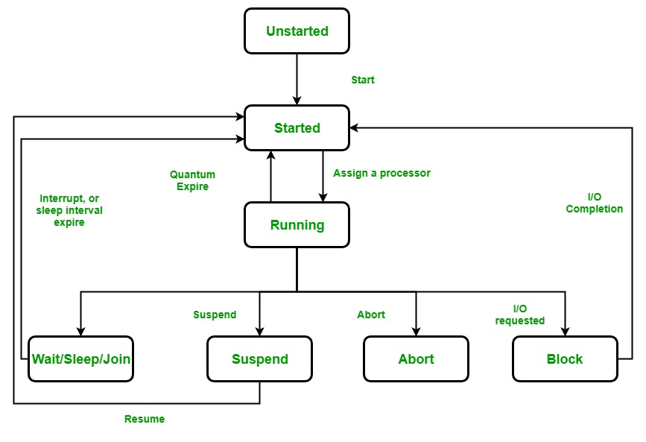
1.3.2. THREADSTART
1 MARCO TEÓRICO
1.1 INTRODUCCIÓN
1.2 OBJETIVOS
1.3. HILOS
1.3.1 CLASE SYSTEM.THREADING
1.3.2 THREADSTART
1.3.3. THREADPOOL
1.3.4. THREADSTATE
1.3.5. THREADPRIORITY
1.3.6. THREADLOCAL<T>
1.3.7. METODOS DE EXTENCIÓN
1.3.8. CREACIÓN DE SUBPROCESOS EN DOTNET
1.3.9. DESTRUCCIÓN DE SUBPROCESOS EN DOTNET
1.3.10 VENTAJAS Y DESVENTAJAS DE LOS HILOS
1.3.11 CICLO DE VIDA DE UN HILO
1.3.12. PROPIEDADES Y MÉTODOS DE LA CLASE THREAD
1.3.13 SINCRONIZACIÓN DE HILOS
1.3.14 EXCEPCIONES EN HILOS
1.3.15 INTERRUPCIONES Y BLOQUEOS
1.3.16 CONSTRUCTORES
1.4 FRAMEWORK
1.5 SISTEMAS MONOTAREA Y MULTITAREA
1.6 PATRONES DE DISEÑO
1.6.1. MODELO – VISTA CONTROLADOR
1.7 NOMENCLATURA DE PROGRAMACIÓN
2 PARTE PRACTICA
2.1 CREACIÓN DEL PROYECTO
2.2 CODIFICACIÓN DEL PROYECTO
2.3 EJECUCIÓN DEL PROYECTO
3 CONCLUSIONES
4 RECOMENDACIONES
5 BIBLIOGRAFÍA
11
4

Slide 12
1.3.3. THREADPOOL
1 MARCO TEÓRICO
1.1 INTRODUCCIÓN
1.2 OBJETIVOS
1.3. HILOS
1.3.1 CLASE SYSTEM.THREADING
1.3.2 THREADSTART
1.3.3. THREADPOOL
1.3.4. THREADSTATE
1.3.5. THREADPRIORITY
1.3.6. THREADLOCAL<T>
1.3.7. METODOS DE EXTENCIÓN
1.3.8. CREACIÓN DE SUBPROCESOS EN DOTNET
1.3.9. DESTRUCCIÓN DE SUBPROCESOS EN DOTNET
1.3.10 VENTAJAS Y DESVENTAJAS DE LOS HILOS
1.3.11 CICLO DE VIDA DE UN HILO
1.3.12. PROPIEDADES Y MÉTODOS DE LA CLASE THREAD
1.3.13 SINCRONIZACIÓN DE HILOS
1.3.14 EXCEPCIONES EN HILOS
1.3.15 INTERRUPCIONES Y BLOQUEOS
1.3.16 CONSTRUCTORES
1.4 FRAMEWORK
1.5 SISTEMAS MONOTAREA Y MULTITAREA
1.6 PATRONES DE DISEÑO
1.6.1. MODELO – VISTA CONTROLADOR
1.7 NOMENCLATURA DE PROGRAMACIÓN
2 PARTE PRACTICA
2.1 CREACIÓN DEL PROYECTO
2.2 CODIFICACIÓN DEL PROYECTO
2.3 EJECUCIÓN DEL PROYECTO
3 CONCLUSIONES
4 RECOMENDACIONES
5 BIBLIOGRAFÍA
Proveniente de la clase System.Threading proporciona un grupo de subprocesos que pueden usarse para ejecutar tareas, exponer elementos de trabajo, procesar la E/S asincrónica, esperar en nombre de otros subprocesos y procesar temporizadores [5].
Cuando el grupo de subprocesos reutiliza un subproceso, no borra los datos en el almacenamiento local del subproceso ni en campos marcados con el ThreadStaticAttribute atributo . Por lo tanto, cuando un método examina el almacenamiento local del subproceso o los campos marcados con el ThreadStaticAttribute atributo , los valores que encuentra podrían dejarse de un uso anterior del subproceso del grupo de subprocesos [5].
12
4

Slide 13
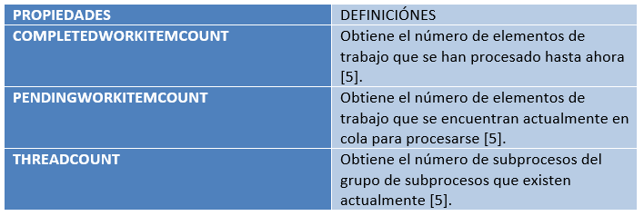
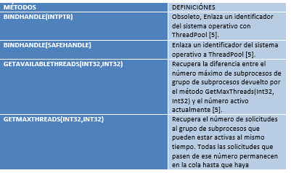
1.3.3 THREADPOOL
1 MARCO TEÓRICO
1.1 INTRODUCCIÓN
1.2 OBJETIVOS
1.3. HILOS
1.3.1 CLASE SYSTEM.THREADING
1.3.2 THREADSTART
1.3.3. THREADPOOL
1.3.4. THREADSTATE
1.3.5. THREADPRIORITY
1.3.6. THREADLOCAL<T>
1.3.7. METODOS DE EXTENCIÓN
1.3.8. CREACIÓN DE SUBPROCESOS EN DOTNET
1.3.9. DESTRUCCIÓN DE SUBPROCESOS EN DOTNET
1.3.10 VENTAJAS Y DESVENTAJAS DE LOS HILOS
1.3.11 CICLO DE VIDA DE UN HILO
1.3.12. PROPIEDADES Y MÉTODOS DE LA CLASE THREAD
1.3.13 SINCRONIZACIÓN DE HILOS
1.3.14 EXCEPCIONES EN HILOS
1.3.15 INTERRUPCIONES Y BLOQUEOS
1.3.16 CONSTRUCTORES
1.4 FRAMEWORK
1.5 SISTEMAS MONOTAREA Y MULTITAREA
1.6 PATRONES DE DISEÑO
1.6.1. MODELO – VISTA CONTROLADOR
1.7 NOMENCLATURA DE PROGRAMACIÓN
2 PARTE PRACTICA
2.1 CREACIÓN DEL PROYECTO
2.2 CODIFICACIÓN DEL PROYECTO
2.3 EJECUCIÓN DEL PROYECTO
3 CONCLUSIONES
4 RECOMENDACIONES
5 BIBLIOGRAFÍA
13
4

Slide 14
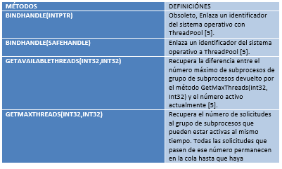
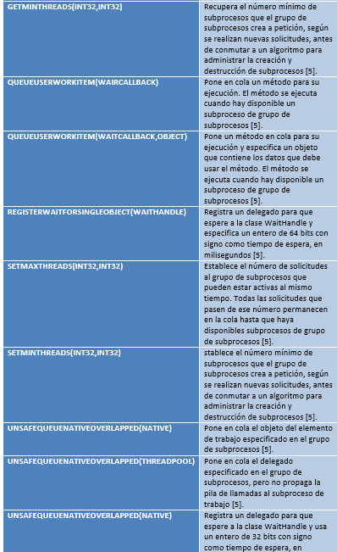
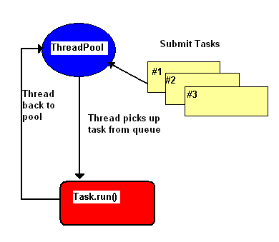
1.3.3. THREADPOOL
1 MARCO TEÓRICO
1.1 INTRODUCCIÓN
1.2 OBJETIVOS
1.3. HILOS
1.3.1 CLASE SYSTEM.THREADING
1.3.2 THREADSTART
1.3.3. THREADPOOL
1.3.4. THREADSTATE
1.3.5. THREADPRIORITY
1.3.6. THREADLOCAL<T>
1.3.7. METODOS DE EXTENCIÓN
1.3.8. CREACIÓN DE SUBPROCESOS EN DOTNET
1.3.9. DESTRUCCIÓN DE SUBPROCESOS EN DOTNET
1.3.10 VENTAJAS Y DESVENTAJAS DE LOS HILOS
1.3.11 CICLO DE VIDA DE UN HILO
1.3.12. PROPIEDADES Y MÉTODOS DE LA CLASE THREAD
1.3.13 SINCRONIZACIÓN DE HILOS
1.3.14 EXCEPCIONES EN HILOS
1.3.15 INTERRUPCIONES Y BLOQUEOS
1.3.16 CONSTRUCTORES
1.4 FRAMEWORK
1.5 SISTEMAS MONOTAREA Y MULTITAREA
1.6 PATRONES DE DISEÑO
1.6.1. MODELO – VISTA CONTROLADOR
1.7 NOMENCLATURA DE PROGRAMACIÓN
2 PARTE PRACTICA
2.1 CREACIÓN DEL PROYECTO
2.2 CODIFICACIÓN DEL PROYECTO
2.3 EJECUCIÓN DEL PROYECTO
3 CONCLUSIONES
4 RECOMENDACIONES
5 BIBLIOGRAFÍA
14
4

Slide 15
1.3.4. THREADSTATE
1 MARCO TEÓRICO
1.1 INTRODUCCIÓN
1.2 OBJETIVOS
1.3. HILOS
1.3.1 CLASE SYSTEM.THREADING
1.3.2 THREADSTART
1.3.3. THREADPOOL
1.3.4. THREADSTATE
1.3.5. THREADPRIORITY
1.3.6. THREADLOCAL<T>
1.3.7. METODOS DE EXTENCIÓN
1.3.8. CREACIÓN DE SUBPROCESOS EN DOTNET
1.3.9. DESTRUCCIÓN DE SUBPROCESOS EN DOTNET
1.3.10 VENTAJAS Y DESVENTAJAS DE LOS HILOS
1.3.11 CICLO DE VIDA DE UN HILO
1.3.12. PROPIEDADES Y MÉTODOS DE LA CLASE THREAD
1.3.13 SINCRONIZACIÓN DE HILOS
1.3.14 EXCEPCIONES EN HILOS
1.3.15 INTERRUPCIONES Y BLOQUEOS
1.3.16 CONSTRUCTORES
1.4 FRAMEWORK
1.5 SISTEMAS MONOTAREA Y MULTITAREA
1.6 PATRONES DE DISEÑO
1.6.1. MODELO – VISTA CONTROLADOR
1.7 NOMENCLATURA DE PROGRAMACIÓN
2 PARTE PRACTICA
2.1 CREACIÓN DEL PROYECTO
2.2 CODIFICACIÓN DEL PROYECTO
2.3 EJECUCIÓN DEL PROYECTO
3 CONCLUSIONES
4 RECOMENDACIONES
5 BIBLIOGRAFÍA
Proveniente de System.Threading, contiene una combinación de Hilos bit*bie a partir de la llamada a su clase public enum ThreadState [6].
La ThreadState enumeración define un conjunto de todos los estados de ejecución posibles para los subprocesos. Solo es de interés en algunos escenarios de depuración. El código nunca debe usar el estado del subproceso para sincronizar las actividades de los subprocesos [6].
Una vez creado un subproceso, se encuentra al menos en uno de los estados hasta que finaliza. Los subprocesos creados en Common Language Runtime están inicialmente en estado Unstarted , mientras que los subprocesos externos o no administrados que entran en tiempo de ejecución ya están en estado Running . Un subproceso pasa del Unstarted estado al Running estado mediante una llamada a Thread.Start. Una vez que un subproceso abandona el estado Unstarted como resultado de una llamada a Start, nunca puede volver al estado Unstarted [6].
15
4

Slide 16
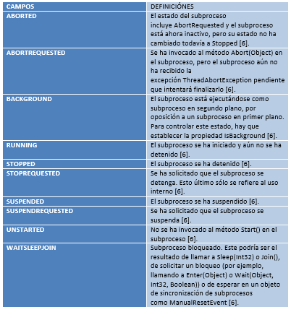
1.3.4. THREADSTATE
1 MARCO TEÓRICO
1.1 INTRODUCCIÓN
1.2 OBJETIVOS
1.3. HILOS
1.3.1 CLASE SYSTEM.THREADING
1.3.2 THREADSTART
1.3.3. THREADPOOL
1.3.4. THREADSTATE
1.3.5. THREADPRIORITY
1.3.6. THREADLOCAL<T>
1.3.7. METODOS DE EXTENCIÓN
1.3.8. CREACIÓN DE SUBPROCESOS EN DOTNET
1.3.9. DESTRUCCIÓN DE SUBPROCESOS EN DOTNET
1.3.10 VENTAJAS Y DESVENTAJAS DE LOS HILOS
1.3.11 CICLO DE VIDA DE UN HILO
1.3.12. PROPIEDADES Y MÉTODOS DE LA CLASE THREAD
1.3.13 SINCRONIZACIÓN DE HILOS
1.3.14 EXCEPCIONES EN HILOS
1.3.15 INTERRUPCIONES Y BLOQUEOS
1.3.16 CONSTRUCTORES
1.4 FRAMEWORK
1.5 SISTEMAS MONOTAREA Y MULTITAREA
1.6 PATRONES DE DISEÑO
1.6.1. MODELO – VISTA CONTROLADOR
1.7 NOMENCLATURA DE PROGRAMACIÓN
2 PARTE PRACTICA
2.1 CREACIÓN DEL PROYECTO
2.2 CODIFICACIÓN DEL PROYECTO
2.3 EJECUCIÓN DEL PROYECTO
3 CONCLUSIONES
4 RECOMENDACIONES
5 BIBLIOGRAFÍA
16
4

Slide 17
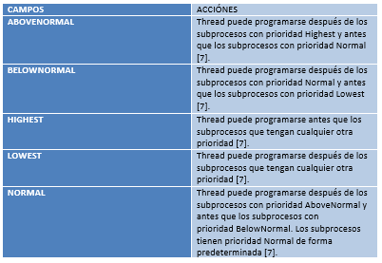
1.3.5. THREADPRIORITY
1 MARCO TEÓRICO
1.1 INTRODUCCIÓN
1.2 OBJETIVOS
1.3. HILOS
1.3.1 CLASE SYSTEM.THREADING
1.3.2 THREADSTART
1.3.3. THREADPOOL
1.3.4. THREADSTATE
1.3.5. THREADPRIORITY
1.3.6. THREADLOCAL<T>
1.3.7. METODOS DE EXTENCIÓN
1.3.8. CREACIÓN DE SUBPROCESOS EN DOTNET
1.3.9. DESTRUCCIÓN DE SUBPROCESOS EN DOTNET
1.3.10 VENTAJAS Y DESVENTAJAS DE LOS HILOS
1.3.11 CICLO DE VIDA DE UN HILO
1.3.12. PROPIEDADES Y MÉTODOS DE LA CLASE THREAD
1.3.13 SINCRONIZACIÓN DE HILOS
1.3.14 EXCEPCIONES EN HILOS
1.3.15 INTERRUPCIONES Y BLOQUEOS
1.3.16 CONSTRUCTORES
1.4 FRAMEWORK
1.5 SISTEMAS MONOTAREA Y MULTITAREA
1.6 PATRONES DE DISEÑO
1.6.1. MODELO – VISTA CONTROLADOR
1.7 NOMENCLATURA DE PROGRAMACIÓN
2 PARTE PRACTICA
2.1 CREACIÓN DEL PROYECTO
2.2 CODIFICACIÓN DEL PROYECTO
2.3 EJECUCIÓN DEL PROYECTO
3 CONCLUSIONES
4 RECOMENDACIONES
5 BIBLIOGRAFÍA
ThreadPriority define el conjunto de todos los valores posibles para una prioridad de subproceso. Las prioridades de subproceso especifican la prioridad relativa de un subproceso frente a otro [7].
Cada subproceso tiene una prioridad asignada. Los subprocesos creados en el tiempo de ejecución se asignan inicialmente a la Normal prioridad, mientras que los subprocesos creados fuera del tiempo de ejecución conservan su prioridad anterior cuando entran en tiempo de ejecución. Puede obtener y establecer la prioridad de un subproceso accediendo a su Priority propiedad [7].
17
4

Slide 18
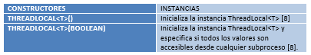
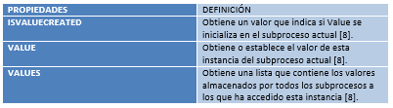
1.3.6. THREADLOCAL<T>
1 MARCO TEÓRICO
1.1 INTRODUCCIÓN
1.2 OBJETIVOS
1.3. HILOS
1.3.1 CLASE SYSTEM.THREADING
1.3.2 THREADSTART
1.3.3. THREADPOOL
1.3.4. THREADSTATE
1.3.5. THREADPRIORITY
1.3.6. THREADLOCAL<T>
1.3.7. METODOS DE EXTENCIÓN
1.3.8. CREACIÓN DE SUBPROCESOS EN DOTNET
1.3.9. DESTRUCCIÓN DE SUBPROCESOS EN DOTNET
1.3.10 VENTAJAS Y DESVENTAJAS DE LOS HILOS
1.3.11 CICLO DE VIDA DE UN HILO
1.3.12. PROPIEDADES Y MÉTODOS DE LA CLASE THREAD
1.3.13 SINCRONIZACIÓN DE HILOS
1.3.14 EXCEPCIONES EN HILOS
1.3.15 INTERRUPCIONES Y BLOQUEOS
1.3.16 CONSTRUCTORES
1.4 FRAMEWORK
1.5 SISTEMAS MONOTAREA Y MULTITAREA
1.6 PATRONES DE DISEÑO
1.6.1. MODELO – VISTA CONTROLADOR
1.7 NOMENCLATURA DE PROGRAMACIÓN
2 PARTE PRACTICA
2.1 CREACIÓN DEL PROYECTO
2.2 CODIFICACIÓN DEL PROYECTO
2.3 EJECUCIÓN DEL PROYECTO
3 CONCLUSIONES
4 RECOMENDACIONES
5 BIBLIOGRAFÍA
Procedente de System.Threading, proporciona almacenamiento local de los datos dentro de un subproceso [8].
Los constructores que contiene esta clase son los siguientes:
18
4

Slide 19
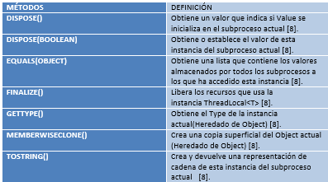
1.3.6. THREADLOCAL<T>
1 MARCO TEÓRICO
1.1 INTRODUCCIÓN
1.2 OBJETIVOS
1.3. HILOS
1.3.1 CLASE SYSTEM.THREADING
1.3.2 THREADSTART
1.3.3. THREADPOOL
1.3.4. THREADSTATE
1.3.5. THREADPRIORITY
1.3.6. THREADLOCAL<T>
1.3.7. METODOS DE EXTENCIÓN
1.3.8. CREACIÓN DE SUBPROCESOS EN DOTNET
1.3.9. DESTRUCCIÓN DE SUBPROCESOS EN DOTNET
1.3.10 VENTAJAS Y DESVENTAJAS DE LOS HILOS
1.3.11 CICLO DE VIDA DE UN HILO
1.3.12. PROPIEDADES Y MÉTODOS DE LA CLASE THREAD
1.3.13 SINCRONIZACIÓN DE HILOS
1.3.14 EXCEPCIONES EN HILOS
1.3.15 INTERRUPCIONES Y BLOQUEOS
1.3.16 CONSTRUCTORES
1.4 FRAMEWORK
1.5 SISTEMAS MONOTAREA Y MULTITAREA
1.6 PATRONES DE DISEÑO
1.6.1. MODELO – VISTA CONTROLADOR
1.7 NOMENCLATURA DE PROGRAMACIÓN
2 PARTE PRACTICA
2.1 CREACIÓN DEL PROYECTO
2.2 CODIFICACIÓN DEL PROYECTO
2.3 EJECUCIÓN DEL PROYECTO
3 CONCLUSIONES
4 RECOMENDACIONES
5 BIBLIOGRAFÍA
19
4

Slide 20
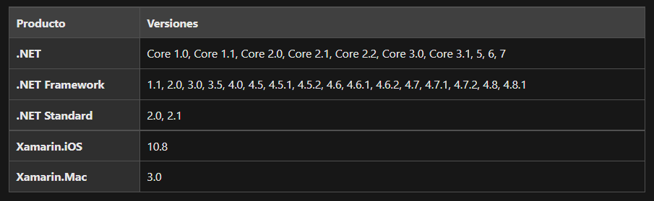
1.3.7. VERSIONAMIENTO (METODOS DE EXTENCIÓN)
1 MARCO TEÓRICO
1.1 INTRODUCCIÓN
1.2 OBJETIVOS
1.3. HILOS
1.3.1 CLASE SYSTEM.THREADING
1.3.2 THREADSTART
1.3.3. THREADPOOL
1.3.4. THREADSTATE
1.3.5. THREADPRIORITY
1.3.6. THREADLOCAL<T>
1.3.7. METODOS DE EXTENCIÓN
1.3.8. CREACIÓN DE SUBPROCESOS EN DOTNET
1.3.9. DESTRUCCIÓN DE SUBPROCESOS EN DOTNET
1.3.10 VENTAJAS Y DESVENTAJAS DE LOS HILOS
1.3.11 CICLO DE VIDA DE UN HILO
1.3.12. PROPIEDADES Y MÉTODOS DE LA CLASE THREAD
1.3.13 SINCRONIZACIÓN DE HILOS
1.3.14 EXCEPCIONES EN HILOS
1.3.15 INTERRUPCIONES Y BLOQUEOS
1.3.16 CONSTRUCTORES
1.4 FRAMEWORK
1.5 SISTEMAS MONOTAREA Y MULTITAREA
1.6 PATRONES DE DISEÑO
1.6.1. MODELO – VISTA CONTROLADOR
1.7 NOMENCLATURA DE PROGRAMACIÓN
2 PARTE PRACTICA
2.1 CREACIÓN DEL PROYECTO
2.2 CODIFICACIÓN DEL PROYECTO
2.3 EJECUCIÓN DEL PROYECTO
3 CONCLUSIONES
4 RECOMENDACIONES
5 BIBLIOGRAFÍA
A continuación, se mostrará el versionamiento necesario para el respectivo correcto funcionamiento de propiedades y métodos que debe tener Dotnet [8].
20
4

Slide 21
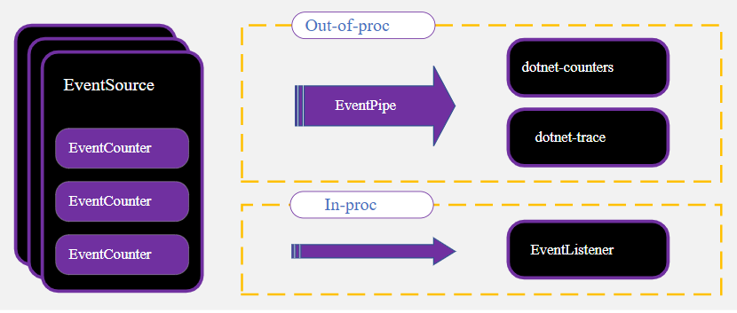
1.3.8. CREACIÓN DE SUBPROCESOS EN DOTNET
1 MARCO TEÓRICO
1.1 INTRODUCCIÓN
1.2 OBJETIVOS
1.3. HILOS
1.3.1 CLASE SYSTEM.THREADING
1.3.2 THREADSTART
1.3.3. THREADPOOL
1.3.4. THREADSTATE
1.3.5. THREADPRIORITY
1.3.6. THREADLOCAL<T>
1.3.7. METODOS DE EXTENCIÓN
1.3.8. CREACIÓN DE SUBPROCESOS EN DOTNET
1.3.9. DESTRUCCIÓN DE SUBPROCESOS EN DOTNET
1.3.10 VENTAJAS Y DESVENTAJAS DE LOS HILOS
1.3.11 CICLO DE VIDA DE UN HILO
1.3.12. PROPIEDADES Y MÉTODOS DE LA CLASE THREAD
1.3.13 SINCRONIZACIÓN DE HILOS
1.3.14 EXCEPCIONES EN HILOS
1.3.15 INTERRUPCIONES Y BLOQUEOS
1.3.16 CONSTRUCTORES
1.4 FRAMEWORK
1.5 SISTEMAS MONOTAREA Y MULTITAREA
1.6 PATRONES DE DISEÑO
1.6.1. MODELO – VISTA CONTROLADOR
1.7 NOMENCLATURA DE PROGRAMACIÓN
2 PARTE PRACTICA
2.1 CREACIÓN DEL PROYECTO
2.2 CODIFICACIÓN DEL PROYECTO
2.3 EJECUCIÓN DEL PROYECTO
3 CONCLUSIONES
4 RECOMENDACIONES
5 BIBLIOGRAFÍA
Cuando se crea un proceso de sistema operativo, el sistema operativo inserta un subproceso para ejecutar el código en dicho proceso, incluido cualquier dominio de aplicación original. Desde ese momento, los dominios de aplicación se pueden crear y destruir sin que se cree o destruya necesariamente ningún subproceso del sistema operativo. Si el código ejecutado es código administrado, se puede obtener un objeto Thread para el subproceso que se ejecuta en el dominio de aplicación actual mediante la recuperación de la propiedad CurrentThread estática de tipo Thread. En este tema se describe la creación de subprocesos y se analizan las alternativas para pasar datos al procedimiento de los subprocesos [9].
21
4

Slide 22
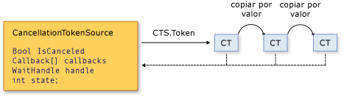
1.3.9. DESTRUCCIÓN DE SUBPROCESOS EN DOTNET
1 MARCO TEÓRICO
1.1 INTRODUCCIÓN
1.2 OBJETIVOS
1.3. HILOS
1.3.1 CLASE SYSTEM.THREADING
1.3.2 THREADSTART
1.3.3. THREADPOOL
1.3.4. THREADSTATE
1.3.5. THREADPRIORITY
1.3.6. THREADLOCAL<T>
1.3.7. METODOS DE EXTENCIÓN
1.3.8. CREACIÓN DE SUBPROCESOS EN DOTNET
1.3.9. DESTRUCCIÓN DE SUBPROCESOS EN DOTNET
1.3.10 VENTAJAS Y DESVENTAJAS DE LOS HILOS
1.3.11 CICLO DE VIDA DE UN HILO
1.3.12. PROPIEDADES Y MÉTODOS DE LA CLASE THREAD
1.3.13 SINCRONIZACIÓN DE HILOS
1.3.14 EXCEPCIONES EN HILOS
1.3.15 INTERRUPCIONES Y BLOQUEOS
1.3.16 CONSTRUCTORES
1.4 FRAMEWORK
1.5 SISTEMAS MONOTAREA Y MULTITAREA
1.6 PATRONES DE DISEÑO
1.6.1. MODELO – VISTA CONTROLADOR
1.7 NOMENCLATURA DE PROGRAMACIÓN
2 PARTE PRACTICA
2.1 CREACIÓN DEL PROYECTO
2.2 CODIFICACIÓN DEL PROYECTO
2.3 EJECUCIÓN DEL PROYECTO
3 CONCLUSIONES
4 RECOMENDACIONES
5 BIBLIOGRAFÍA
Para finalizar la ejecución del subproceso, normalmente se usa el modelo de cancelación cooperativa. A veces no es posible detener un subproceso de forma cooperativa, ya que ejecuta código de terceros no diseñado para la cancelación cooperativa. El método Thread.Abort de .NET Framework se puede utilizar para terminar un subproceso administrado forzosamente. Cuando se llama a Abort, Common Language Runtime inicia una clase ThreadAbortException en el subproceso de destino, que este último puede detectar. Para obtener más información, vea Thread.Abort. El método Thread.Abort no se admite en .NET 5 (incluido .NET Core) y versiones posteriores. Si tiene que terminar la ejecución de código de terceros de forma forzada en .NET 5 y versiones posteriores, ejecútelo en el proceso independiente y use Process.Kill [10].
22
4

Slide 23
1.3.10. VENTAJAS Y DESVENTAJAS DE LOS HILOS
1 MARCO TEÓRICO
1.1 INTRODUCCIÓN
1.2 OBJETIVOS
1.3. HILOS
1.3.1 CLASE SYSTEM.THREADING
1.3.2 THREADSTART
1.3.3. THREADPOOL
1.3.4. THREADSTATE
1.3.5. THREADPRIORITY
1.3.6. THREADLOCAL<T>
1.3.7. METODOS DE EXTENCIÓN
1.3.8. CREACIÓN DE SUBPROCESOS EN DOTNET
1.3.9. DESTRUCCIÓN DE SUBPROCESOS EN DOTNET
1.3.10 VENTAJAS Y DESVENTAJAS DE LOS HILOS
1.3.11 CICLO DE VIDA DE UN HILO
1.3.12. PROPIEDADES Y MÉTODOS DE LA CLASE THREAD
1.3.13 SINCRONIZACIÓN DE HILOS
1.3.14 EXCEPCIONES EN HILOS
1.3.15 INTERRUPCIONES Y BLOQUEOS
1.3.16 CONSTRUCTORES
1.4 FRAMEWORK
1.5 SISTEMAS MONOTAREA Y MULTITAREA
1.6 PATRONES DE DISEÑO
1.6.1. MODELO – VISTA CONTROLADOR
1.7 NOMENCLATURA DE PROGRAMACIÓN
2 PARTE PRACTICA
2.1 CREACIÓN DEL PROYECTO
2.2 CODIFICACIÓN DEL PROYECTO
2.3 EJECUCIÓN DEL PROYECTO
3 CONCLUSIONES
4 RECOMENDACIONES
5 BIBLIOGRAFÍA
Compilar aplicaciones rápidas y dinámicas con las herramientas de generación de perfiles integradas: Use las herramientas de generación de perfiles en Visual Studio para compilar aplicaciones de .NET y C++ rápidas y con capacidad de respuesta para Web y cliente.
Ventajas
Se tarda menos tiempo en crear un hilo de una tarea existente que en crear un nuevo proceso [11].
Se tarda menos tiempo en terminar un hilo que en terminar un proceso [11].
Se tarda menos tiempo en cambiar entre dos hilos de una misma tarea que en cambiar entre dos procesos (porque los recursos no cambian, por ejemplo) [11].
Es más sencillo la comunicación (paso de mensajes, por ejemplo) entre hilos de una misma tarea que entre diferentes procesos [11].
Cuando se cambia de un proceso a otro, tiene que intervenir el núcleo del sistema operativo para que haya protección. Cuando se cambia de un hilo a otro, puesto que la asignación de recursos es la misma, no hace falta que intervenga el sistema operativo [11].
23
4

Slide 24
1.3.10. VENTAJAS Y DESVENTAJAS DE LOS HILOS
1 MARCO TEÓRICO
1.1 INTRODUCCIÓN
1.2 OBJETIVOS
1.3. HILOS
1.3.1 CLASE SYSTEM.THREADING
1.3.2 THREADSTART
1.3.3. THREADPOOL
1.3.4. THREADSTATE
1.3.5. THREADPRIORITY
1.3.6. THREADLOCAL<T>
1.3.7. METODOS DE EXTENCIÓN
1.3.8. CREACIÓN DE SUBPROCESOS EN DOTNET
1.3.9. DESTRUCCIÓN DE SUBPROCESOS EN DOTNET
1.3.10 VENTAJAS Y DESVENTAJAS DE LOS HILOS
1.3.11 CICLO DE VIDA DE UN HILO
1.3.12. PROPIEDADES Y MÉTODOS DE LA CLASE THREAD
1.3.13 SINCRONIZACIÓN DE HILOS
1.3.14 EXCEPCIONES EN HILOS
1.3.15 INTERRUPCIONES Y BLOQUEOS
1.3.16 CONSTRUCTORES
1.4 FRAMEWORK
1.5 SISTEMAS MONOTAREA Y MULTITAREA
1.6 PATRONES DE DISEÑO
1.6.1. MODELO – VISTA CONTROLADOR
1.7 NOMENCLATURA DE PROGRAMACIÓN
2 PARTE PRACTICA
2.1 CREACIÓN DEL PROYECTO
2.2 CODIFICACIÓN DEL PROYECTO
2.3 EJECUCIÓN DEL PROYECTO
3 CONCLUSIONES
4 RECOMENDACIONES
5 BIBLIOGRAFÍA
Desventajas
Una mala sincronización puede llevar a conducir a inconsistencia de datos [12].
Esta limitado a capacidades del sistema en donde se corre [12].
Mientras los procesos mantienen su propio espacio de direcciones y entorno de operaciones, los hilos dependen de un programa padre en lo que se refiere a recursos de ejecución [12].
24
4

Slide 25
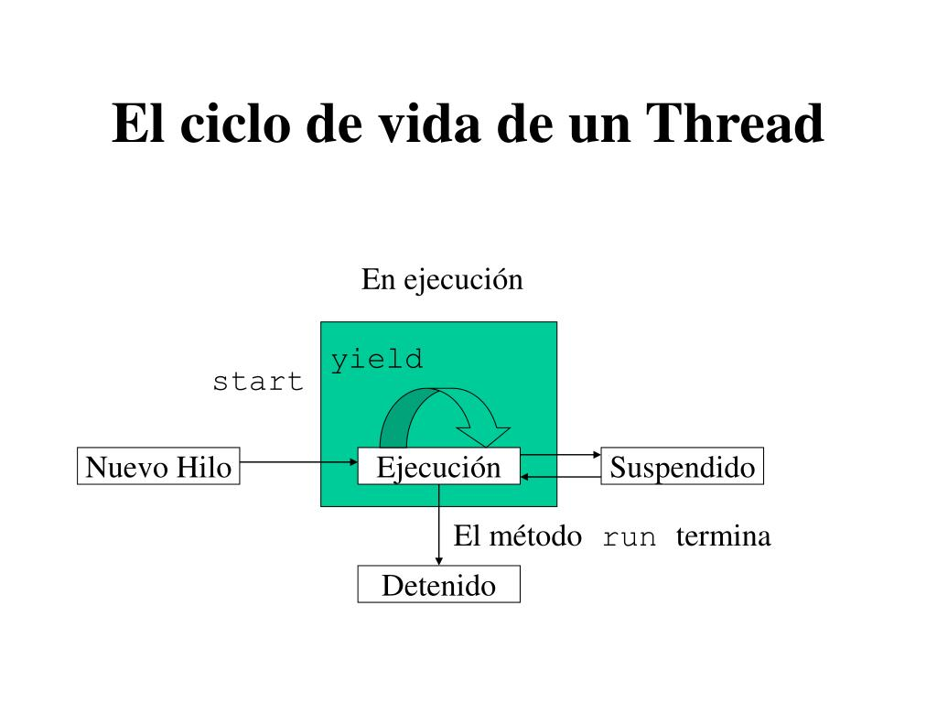
1.3.11. CICLO DE VIDA DE UN HILO
1 MARCO TEÓRICO
1.1 INTRODUCCIÓN
1.2 OBJETIVOS
1.3. HILOS
1.3.1 CLASE SYSTEM.THREADING
1.3.2 THREADSTART
1.3.3. THREADPOOL
1.3.4. THREADSTATE
1.3.5. THREADPRIORITY
1.3.6. THREADLOCAL<T>
1.3.7. METODOS DE EXTENCIÓN
1.3.8. CREACIÓN DE SUBPROCESOS EN DOTNET
1.3.9. DESTRUCCIÓN DE SUBPROCESOS EN DOTNET
1.3.10 VENTAJAS Y DESVENTAJAS DE LOS HILOS
1.3.11 CICLO DE VIDA DE UN HILO
1.3.12. PROPIEDADES Y MÉTODOS DE LA CLASE THREAD
1.3.13 SINCRONIZACIÓN DE HILOS
1.3.14 EXCEPCIONES EN HILOS
1.3.15 INTERRUPCIONES Y BLOQUEOS
1.3.16 CONSTRUCTORES
1.4 FRAMEWORK
1.5 SISTEMAS MONOTAREA Y MULTITAREA
1.6 PATRONES DE DISEÑO
1.6.1. MODELO – VISTA CONTROLADOR
1.7 NOMENCLATURA DE PROGRAMACIÓN
2 PARTE PRACTICA
2.1 CREACIÓN DEL PROYECTO
2.2 CODIFICACIÓN DEL PROYECTO
2.3 EJECUCIÓN DEL PROYECTO
3 CONCLUSIONES
4 RECOMENDACIONES
5 BIBLIOGRAFÍA
El uso de los hilos depende del lenguaje de programación o en ocasiones el IDE de desarrollo que se esté utilizando, para el caso de Dotnet. El ciclo de vida de un hilo comienza cuando se crea un objeto de la clase System.Threading.Thread y termina cuando el hilo se termina o finaliza la ejecución [13].
Sin embargo, se puede manipular el ciclo de vida de un hilo a partir de sus representaciones mediante cuatro diferentes estados:
Estado no iniciado: Es la situación en la que se crea la instancia de la clase Thread, pero el método de inicio no se llama [13].
Estado listo: Es la situación en la que el hilo está listo para funcionar y esperando el ciclo de la CPU [13].
Estado no ejecutable: Un hilo no es ejecutable cuando el método (Sleep) ha sido llamado, se ha llamado el método de espera bloqueado por operaciones de (E/S) (Entrada/Salida) [13].
Estado muerto: Es la situación en la que el hilo ha completado su ejecución o la misma ha sido abortada [13].
25
4

Slide 26
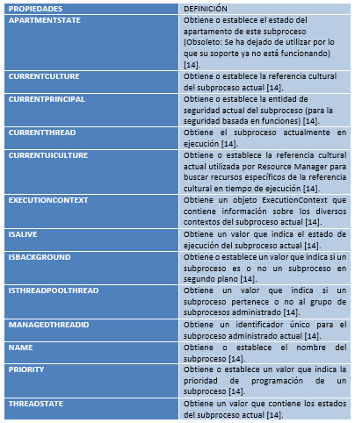
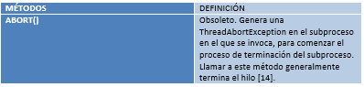
1.3.12. PROPIEDADES Y MÉTODOS DE LA CLASE THREAD
1 MARCO TEÓRICO
1.1 INTRODUCCIÓN
1.2 OBJETIVOS
1.3. HILOS
1.3.1 CLASE SYSTEM.THREADING
1.3.2 THREADSTART
1.3.3. THREADPOOL
1.3.4. THREADSTATE
1.3.5. THREADPRIORITY
1.3.6. THREADLOCAL<T>
1.3.7. METODOS DE EXTENCIÓN
1.3.8. CREACIÓN DE SUBPROCESOS EN DOTNET
1.3.9. DESTRUCCIÓN DE SUBPROCESOS EN DOTNET
1.3.10 VENTAJAS Y DESVENTAJAS DE LOS HILOS
1.3.11 CICLO DE VIDA DE UN HILO
1.3.12. PROPIEDADES Y MÉTODOS DE LA CLASE THREAD
1.3.13 SINCRONIZACIÓN DE HILOS
1.3.14 EXCEPCIONES EN HILOS
1.3.15 INTERRUPCIONES Y BLOQUEOS
1.3.16 CONSTRUCTORES
1.4 FRAMEWORK
1.5 SISTEMAS MONOTAREA Y MULTITAREA
1.6 PATRONES DE DISEÑO
1.6.1. MODELO – VISTA CONTROLADOR
1.7 NOMENCLATURA DE PROGRAMACIÓN
2 PARTE PRACTICA
2.1 CREACIÓN DEL PROYECTO
2.2 CODIFICACIÓN DEL PROYECTO
2.3 EJECUCIÓN DEL PROYECTO
3 CONCLUSIONES
4 RECOMENDACIONES
5 BIBLIOGRAFÍA
26
4

Slide 27
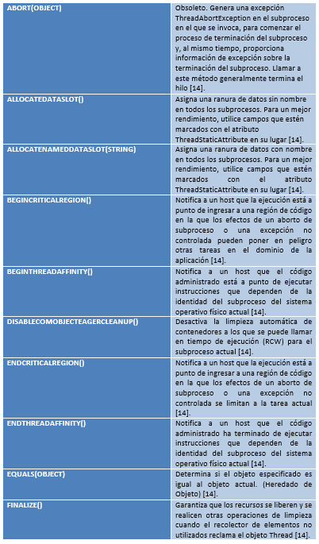
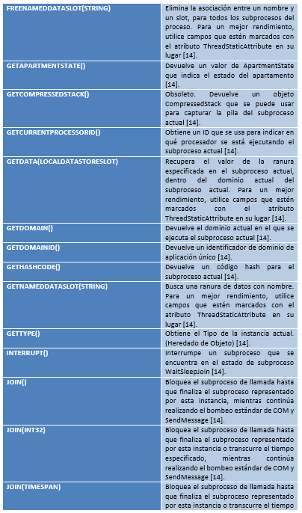
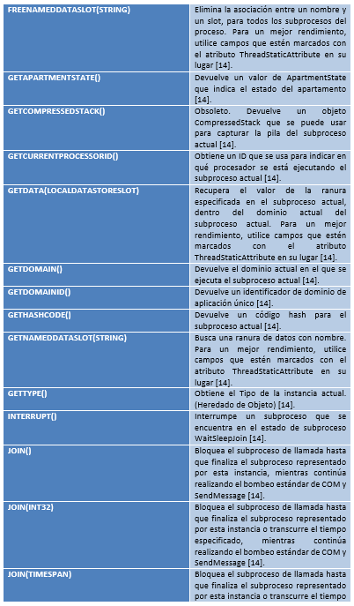
1.3.12. PROPIEDADES Y MÉTODOS DE LA CLASE THREAD
1 MARCO TEÓRICO
1.1 INTRODUCCIÓN
1.2 OBJETIVOS
1.3. HILOS
1.3.1 CLASE SYSTEM.THREADING
1.3.2 THREADSTART
1.3.3. THREADPOOL
1.3.4. THREADSTATE
1.3.5. THREADPRIORITY
1.3.6. THREADLOCAL<T>
1.3.7. METODOS DE EXTENCIÓN
1.3.8. CREACIÓN DE SUBPROCESOS EN DOTNET
1.3.9. DESTRUCCIÓN DE SUBPROCESOS EN DOTNET
1.3.10 VENTAJAS Y DESVENTAJAS DE LOS HILOS
1.3.11 CICLO DE VIDA DE UN HILO
1.3.12. PROPIEDADES Y MÉTODOS DE LA CLASE THREAD
1.3.13 SINCRONIZACIÓN DE HILOS
1.3.14 EXCEPCIONES EN HILOS
1.3.15 INTERRUPCIONES Y BLOQUEOS
1.3.16 CONSTRUCTORES
1.4 FRAMEWORK
1.5 SISTEMAS MONOTAREA Y MULTITAREA
1.6 PATRONES DE DISEÑO
1.6.1. MODELO – VISTA CONTROLADOR
1.7 NOMENCLATURA DE PROGRAMACIÓN
2 PARTE PRACTICA
2.1 CREACIÓN DEL PROYECTO
2.2 CODIFICACIÓN DEL PROYECTO
2.3 EJECUCIÓN DEL PROYECTO
3 CONCLUSIONES
4 RECOMENDACIONES
5 BIBLIOGRAFÍA
27
4

Slide 28
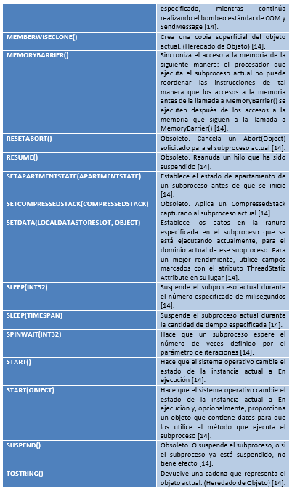
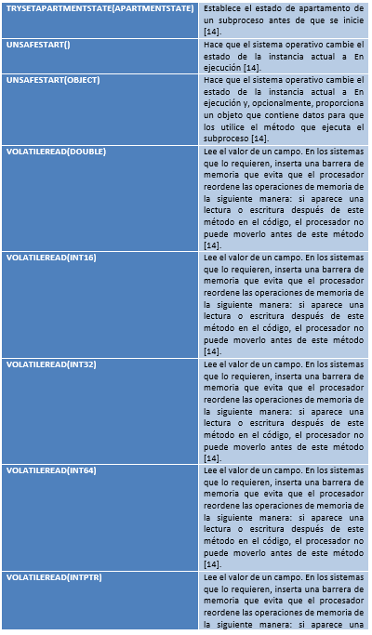
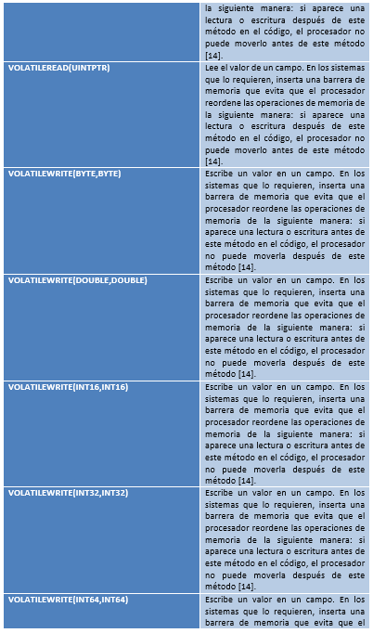
1.3.12. PROPIEDADES Y MÉTODOS DE LA CLASE THREAD
1 MARCO TEÓRICO
1.1 INTRODUCCIÓN
1.2 OBJETIVOS
1.3. HILOS
1.3.1 CLASE SYSTEM.THREADING
1.3.2 THREADSTART
1.3.3. THREADPOOL
1.3.4. THREADSTATE
1.3.5. THREADPRIORITY
1.3.6. THREADLOCAL<T>
1.3.7. METODOS DE EXTENCIÓN
1.3.8. CREACIÓN DE SUBPROCESOS EN DOTNET
1.3.9. DESTRUCCIÓN DE SUBPROCESOS EN DOTNET
1.3.10 VENTAJAS Y DESVENTAJAS DE LOS HILOS
1.3.11 CICLO DE VIDA DE UN HILO
1.3.12. PROPIEDADES Y MÉTODOS DE LA CLASE THREAD
1.3.13 SINCRONIZACIÓN DE HILOS
1.3.14 EXCEPCIONES EN HILOS
1.3.15 INTERRUPCIONES Y BLOQUEOS
1.3.16 CONSTRUCTORES
1.4 FRAMEWORK
1.5 SISTEMAS MONOTAREA Y MULTITAREA
1.6 PATRONES DE DISEÑO
1.6.1. MODELO – VISTA CONTROLADOR
1.7 NOMENCLATURA DE PROGRAMACIÓN
2 PARTE PRACTICA
2.1 CREACIÓN DEL PROYECTO
2.2 CODIFICACIÓN DEL PROYECTO
2.3 EJECUCIÓN DEL PROYECTO
3 CONCLUSIONES
4 RECOMENDACIONES
5 BIBLIOGRAFÍA
28
4

Slide 29
1.3.13 SINCRONIZACIÓN DE HILOS
1 MARCO TEÓRICO
1.1 INTRODUCCIÓN
1.2 OBJETIVOS
1.3. HILOS
1.3.1 CLASE SYSTEM.THREADING
1.3.2 THREADSTART
1.3.3. THREADPOOL
1.3.4. THREADSTATE
1.3.5. THREADPRIORITY
1.3.6. THREADLOCAL<T>
1.3.7. METODOS DE EXTENCIÓN
1.3.8. CREACIÓN DE SUBPROCESOS EN DOTNET
1.3.9. DESTRUCCIÓN DE SUBPROCESOS EN DOTNET
1.3.10 VENTAJAS Y DESVENTAJAS DE LOS HILOS
1.3.11 CICLO DE VIDA DE UN HILO
1.3.12. PROPIEDADES Y MÉTODOS DE LA CLASE THREAD
1.3.13 SINCRONIZACIÓN DE HILOS
1.3.14 EXCEPCIONES EN HILOS
1.3.15 INTERRUPCIONES Y BLOQUEOS
1.3.16 CONSTRUCTORES
1.4 FRAMEWORK
1.5 SISTEMAS MONOTAREA Y MULTITAREA
1.6 PATRONES DE DISEÑO
1.6.1. MODELO – VISTA CONTROLADOR
1.7 NOMENCLATURA DE PROGRAMACIÓN
2 PARTE PRACTICA
2.1 CREACIÓN DEL PROYECTO
2.2 CODIFICACIÓN DEL PROYECTO
2.3 EJECUCIÓN DEL PROYECTO
3 CONCLUSIONES
4 RECOMENDACIONES
5 BIBLIOGRAFÍA
Para crear aplicaciones basadas en múltiples threads es necesario hacer que estos coordinen sus actividades de acceso a recursos y datos compartidos. A este mecanismo de coordinación de threads se le conoce comúnmente como sincronización [15].
La sincronización consiste en realizar las siguientes tareas:
Hay que asegurar que los diferentes threads en ejecución accedan uno tras otro (en serie) a los datos o los recursos compartidos para evitar la corrupción de estos [15].
Hay que asegurar que los threads se ejecutan en el momento oportuno, y que además eviten la sobrecarga del sistema por permanecer tanto tiempo en espera [15].
Para esto, Microsoft .NET Framework cuenta la clase System.Threading.Monitor . Con esta clase se logra que uno y solo un thread acceda a una región de código (está región de código puede comprender el acceso/modificación a un archivo, la conexión a un recurso de red [e.g., base de datos, servicio Web]). Precisamente el miembro estático de clase usado para la tarea anterior consiste en el método Enter [15].
29
4

Slide 30
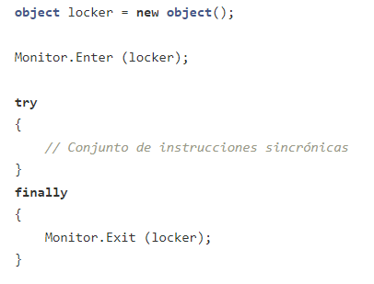
1.3.13 SINCRONIZACIÓN DE HILOS
1 MARCO TEÓRICO
1.1 INTRODUCCIÓN
1.2 OBJETIVOS
1.3. HILOS
1.3.1 CLASE SYSTEM.THREADING
1.3.2 THREADSTART
1.3.3. THREADPOOL
1.3.4. THREADSTATE
1.3.5. THREADPRIORITY
1.3.6. THREADLOCAL<T>
1.3.7. METODOS DE EXTENCIÓN
1.3.8. CREACIÓN DE SUBPROCESOS EN DOTNET
1.3.9. DESTRUCCIÓN DE SUBPROCESOS EN DOTNET
1.3.10 VENTAJAS Y DESVENTAJAS DE LOS HILOS
1.3.11 CICLO DE VIDA DE UN HILO
1.3.12. PROPIEDADES Y MÉTODOS DE LA CLASE THREAD
1.3.13 SINCRONIZACIÓN DE HILOS
1.3.14 EXCEPCIONES EN HILOS
1.3.15 INTERRUPCIONES Y BLOQUEOS
1.3.16 CONSTRUCTORES
1.4 FRAMEWORK
1.5 SISTEMAS MONOTAREA Y MULTITAREA
1.6 PATRONES DE DISEÑO
1.6.1. MODELO – VISTA CONTROLADOR
1.7 NOMENCLATURA DE PROGRAMACIÓN
2 PARTE PRACTICA
2.1 CREACIÓN DEL PROYECTO
2.2 CODIFICACIÓN DEL PROYECTO
2.3 EJECUCIÓN DEL PROYECTO
3 CONCLUSIONES
4 RECOMENDACIONES
5 BIBLIOGRAFÍA
A la región de código que mencionamos anteriormente, también se le conoce como región crítica. Esta región crítica debe ser bloqueada por una instancia de un tipo por referencia, inclusive el identificador de la instancia actual this. (Se recomiendan usar cualquier otra instancia como bloqueador en lugar de this.) Una vez que un thread alcanza esta área de código crítica, otro thread que intente hacer lo mismo pasará al estado WaitSleepJoin (cfr. Obtener el Estado de un Thread) y será agregado a la cola de espera hasta que la región se libere por el objeto bloqueador con la invocación del método Monitor.Exit. Es recomendable encerrar la sección de código crítica en un bloque try y la invocación de Exit sobre el bloque finally [15].
30
4

Slide 31
1.3.13 SINCRONIZACIÓN DE HILOS
1 MARCO TEÓRICO
1.1 INTRODUCCIÓN
1.2 OBJETIVOS
1.3. HILOS
1.3.1 CLASE SYSTEM.THREADING
1.3.2 THREADSTART
1.3.3. THREADPOOL
1.3.4. THREADSTATE
1.3.5. THREADPRIORITY
1.3.6. THREADLOCAL<T>
1.3.7. METODOS DE EXTENCIÓN
1.3.8. CREACIÓN DE SUBPROCESOS EN DOTNET
1.3.9. DESTRUCCIÓN DE SUBPROCESOS EN DOTNET
1.3.10 VENTAJAS Y DESVENTAJAS DE LOS HILOS
1.3.11 CICLO DE VIDA DE UN HILO
1.3.12. PROPIEDADES Y MÉTODOS DE LA CLASE THREAD
1.3.13 SINCRONIZACIÓN DE HILOS
1.3.14 EXCEPCIONES EN HILOS
1.3.15 INTERRUPCIONES Y BLOQUEOS
1.3.16 CONSTRUCTORES
1.4 FRAMEWORK
1.5 SISTEMAS MONOTAREA Y MULTITAREA
1.6 PATRONES DE DISEÑO
1.6.1. MODELO – VISTA CONTROLADOR
1.7 NOMENCLATURA DE PROGRAMACIÓN
2 PARTE PRACTICA
2.1 CREACIÓN DEL PROYECTO
2.2 CODIFICACIÓN DEL PROYECTO
2.3 EJECUCIÓN DEL PROYECTO
3 CONCLUSIONES
4 RECOMENDACIONES
5 BIBLIOGRAFÍA
Por otra parte, para situaciones de sincronización más complejas; como por ejemplo para la activación de determinados threads de la cola de espera y el control sobre cantidades ingentes de threads que podrían sobrecargar la unidad central de procesamiento (CPU); la clase Monitor cuenta con los siguientes métodos:
Wait : Se encarga de liberar el bloqueo y el thread en la cola de espera [15].
Pulse : Notifica a uno de los threads en la cola de espera que el estado del objeto bloqueante (i.e., locker) ha cambiado su estado. El thread pasa a la cola de preparados (ready queue) [15].
PulseAll : Notifica a todos los threads en la cola de espera que el estado del objeto bloqueante ha cambiado su estado. Todos los threads pasan a la cola de preparados (ready queue) [15].
31
4

Slide 32
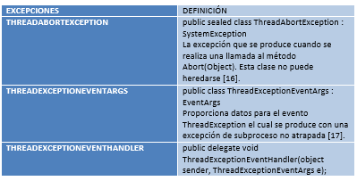
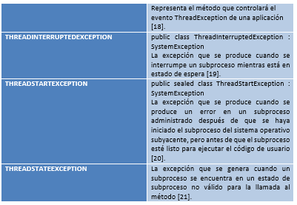
1.3.14 EXCEPCIONES EN HILOS
1 MARCO TEÓRICO
1.1 INTRODUCCIÓN
1.2 OBJETIVOS
1.3. HILOS
1.3.1 CLASE SYSTEM.THREADING
1.3.2 THREADSTART
1.3.3. THREADPOOL
1.3.4. THREADSTATE
1.3.5. THREADPRIORITY
1.3.6. THREADLOCAL<T>
1.3.7. METODOS DE EXTENCIÓN
1.3.8. CREACIÓN DE SUBPROCESOS EN DOTNET
1.3.9. DESTRUCCIÓN DE SUBPROCESOS EN DOTNET
1.3.10 VENTAJAS Y DESVENTAJAS DE LOS HILOS
1.3.11 CICLO DE VIDA DE UN HILO
1.3.12. PROPIEDADES Y MÉTODOS DE LA CLASE THREAD
1.3.13 SINCRONIZACIÓN DE HILOS
1.3.14 EXCEPCIONES EN HILOS
1.3.15 INTERRUPCIONES Y BLOQUEOS
1.3.16 CONSTRUCTORES
1.4 FRAMEWORK
1.5 SISTEMAS MONOTAREA Y MULTITAREA
1.6 PATRONES DE DISEÑO
1.6.1. MODELO – VISTA CONTROLADOR
1.7 NOMENCLATURA DE PROGRAMACIÓN
2 PARTE PRACTICA
2.1 CREACIÓN DEL PROYECTO
2.2 CODIFICACIÓN DEL PROYECTO
2.3 EJECUCIÓN DEL PROYECTO
3 CONCLUSIONES
4 RECOMENDACIONES
5 BIBLIOGRAFÍA
En Dotnet existen seis principales excepciones utilizadas para hilos y su correcto funcionamiento, el uso de excepciones brinda un mejor alcance a la experiencia del usuario por lo que en algunos casos su uso es obligatorio, pero en otros no lo amerita sin embargo es una buena práctica de programación utilizar excepciones para poder dar una mejor experiencia al usuario. El uso de una excepción es realizado a partir de (try-catch) visto anteriormente en la Figura 16 y Figura 17). Entre las excepciones de la clase Thread en Dotnet se tiene:
32
4

Slide 33
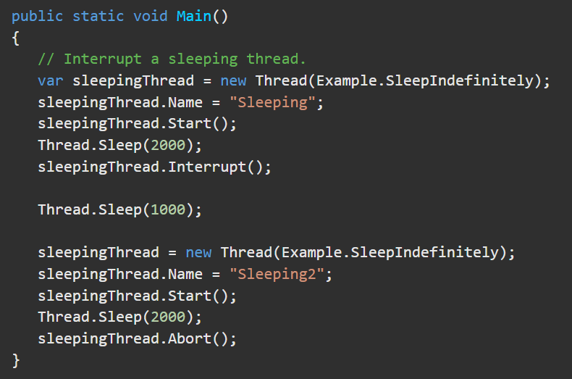
1.3.15. INTERRUPCIONES Y BLOQUEOS
1 MARCO TEÓRICO
1.1 INTRODUCCIÓN
1.2 OBJETIVOS
1.3. HILOS
1.3.1 CLASE SYSTEM.THREADING
1.3.2 THREADSTART
1.3.3. THREADPOOL
1.3.4. THREADSTATE
1.3.5. THREADPRIORITY
1.3.6. THREADLOCAL<T>
1.3.7. METODOS DE EXTENCIÓN
1.3.8. CREACIÓN DE SUBPROCESOS EN DOTNET
1.3.9. DESTRUCCIÓN DE SUBPROCESOS EN DOTNET
1.3.10 VENTAJAS Y DESVENTAJAS DE LOS HILOS
1.3.11 CICLO DE VIDA DE UN HILO
1.3.12. PROPIEDADES Y MÉTODOS DE LA CLASE THREAD
1.3.13 SINCRONIZACIÓN DE HILOS
1.3.14 EXCEPCIONES EN HILOS
1.3.15 INTERRUPCIONES Y BLOQUEOS
1.3.16 CONSTRUCTORES
1.4 FRAMEWORK
1.5 SISTEMAS MONOTAREA Y MULTITAREA
1.6 PATRONES DE DISEÑO
1.6.1. MODELO – VISTA CONTROLADOR
1.7 NOMENCLATURA DE PROGRAMACIÓN
2 PARTE PRACTICA
2.1 CREACIÓN DEL PROYECTO
2.2 CODIFICACIÓN DEL PROYECTO
2.3 EJECUCIÓN DEL PROYECTO
3 CONCLUSIONES
4 RECOMENDACIONES
5 BIBLIOGRAFÍA
Al llamar al método Thread.Sleep, el subproceso actual se bloquea inmediatamente durante el número de milisegundos o el intervalo de tiempo que pase al método, y el resto de su intervalo de tiempo se dedica a otro subproceso. Una vez que transcurre ese intervalo, el subproceso en suspensión vuelve a ejecutarse [22]. Un subproceso no puede llamar a Thread.Sleep en otro subproceso. Thread.Sleep es un método estático que siempre hace que el subproceso actual entre en modo de suspensión [22].
Al llamar a Thread.Sleep con un valor de Timeout.Infinite, un subproceso entra en modo de suspensión hasta que lo interrumpe otro subproceso que llama al método Thread.Interrupt en el subproceso suspendido, o hasta que una llamada a su método Thread.Abort lo termina. En el ejemplo siguiente se muestran ambos métodos para interrumpir un subproceso en suspensión [22].
33
4

Slide 34
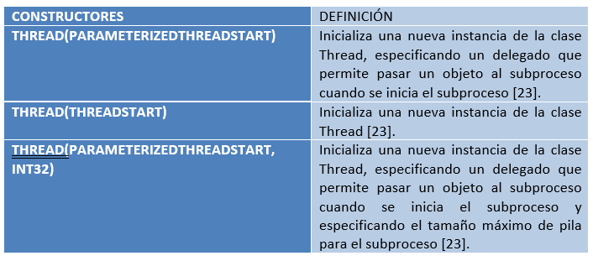
1.3.16. CONSTRUCTORES
1 MARCO TEÓRICO
1.1 INTRODUCCIÓN
1.2 OBJETIVOS
1.3. HILOS
1.3.1 CLASE SYSTEM.THREADING
1.3.2 THREADSTART
1.3.3. THREADPOOL
1.3.4. THREADSTATE
1.3.5. THREADPRIORITY
1.3.6. THREADLOCAL<T>
1.3.7. METODOS DE EXTENCIÓN
1.3.8. CREACIÓN DE SUBPROCESOS EN DOTNET
1.3.9. DESTRUCCIÓN DE SUBPROCESOS EN DOTNET
1.3.10 VENTAJAS Y DESVENTAJAS DE LOS HILOS
1.3.11 CICLO DE VIDA DE UN HILO
1.3.12. PROPIEDADES Y MÉTODOS DE LA CLASE THREAD
1.3.13 SINCRONIZACIÓN DE HILOS
1.3.14 EXCEPCIONES EN HILOS
1.3.15 INTERRUPCIONES Y BLOQUEOS
1.3.16 CONSTRUCTORES
1.4 FRAMEWORK
1.5 SISTEMAS MONOTAREA Y MULTITAREA
1.6 PATRONES DE DISEÑO
1.6.1. MODELO – VISTA CONTROLADOR
1.7 NOMENCLATURA DE PROGRAMACIÓN
2 PARTE PRACTICA
2.1 CREACIÓN DEL PROYECTO
2.2 CODIFICACIÓN DEL PROYECTO
2.3 EJECUCIÓN DEL PROYECTO
3 CONCLUSIONES
4 RECOMENDACIONES
5 BIBLIOGRAFÍA
34
4

Slide 35
1.4 FRAMEWORK
1 MARCO TEÓRICO
1.1 INTRODUCCIÓN
1.2 OBJETIVOS
1.3. HILOS
1.3.1 CLASE SYSTEM.THREADING
1.3.2 THREADSTART
1.3.3. THREADPOOL
1.3.4. THREADSTATE
1.3.5. THREADPRIORITY
1.3.6. THREADLOCAL<T>
1.3.7. METODOS DE EXTENCIÓN
1.3.8. CREACIÓN DE SUBPROCESOS EN DOTNET
1.3.9. DESTRUCCIÓN DE SUBPROCESOS EN DOTNET
1.3.10 VENTAJAS Y DESVENTAJAS DE LOS HILOS
1.3.11 CICLO DE VIDA DE UN HILO
1.3.12. PROPIEDADES Y MÉTODOS DE LA CLASE THREAD
1.3.13 SINCRONIZACIÓN DE HILOS
1.3.14 EXCEPCIONES EN HILOS
1.3.15 INTERRUPCIONES Y BLOQUEOS
1.3.16 CONSTRUCTORES
1.4 FRAMEWORK
1.5 SISTEMAS MONOTAREA Y MULTITAREA
1.6 PATRONES DE DISEÑO
1.6.1. MODELO – VISTA CONTROLADOR
1.7 NOMENCLATURA DE PROGRAMACIÓN
2 PARTE PRACTICA
2.1 CREACIÓN DEL PROYECTO
2.2 CODIFICACIÓN DEL PROYECTO
2.3 EJECUCIÓN DEL PROYECTO
3 CONCLUSIONES
4 RECOMENDACIONES
5 BIBLIOGRAFÍA
El Framework es una especie de plantilla, un esquema conceptual, que simplifica la elaboración de una tarea, ya que solo es necesario complementarlo de acuerdo con lo que se quiere realizar. A pesar de que su uso más común es en la informática, este concepto es también utilizado en el Marketing. En ambas áreas facilita mucho el trabajo, ya sea del desarrollo de un software o de una estrategia de mercadotecnia [24].
35
4

Slide 36
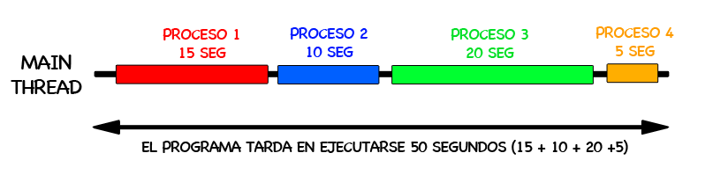
1.5. SISTEMAS MONOTAREA Y MULTITAREA
1 MARCO TEÓRICO
1.1 INTRODUCCIÓN
1.2 OBJETIVOS
1.3. HILOS
1.3.1 CLASE SYSTEM.THREADING
1.3.2 THREADSTART
1.3.3. THREADPOOL
1.3.4. THREADSTATE
1.3.5. THREADPRIORITY
1.3.6. THREADLOCAL<T>
1.3.7. METODOS DE EXTENCIÓN
1.3.8. CREACIÓN DE SUBPROCESOS EN DOTNET
1.3.9. DESTRUCCIÓN DE SUBPROCESOS EN DOTNET
1.3.10 VENTAJAS Y DESVENTAJAS DE LOS HILOS
1.3.11 CICLO DE VIDA DE UN HILO
1.3.12. PROPIEDADES Y MÉTODOS DE LA CLASE THREAD
1.3.13 SINCRONIZACIÓN DE HILOS
1.3.14 EXCEPCIONES EN HILOS
1.3.15 INTERRUPCIONES Y BLOQUEOS
1.3.16 CONSTRUCTORES
1.4 FRAMEWORK
1.5 SISTEMAS MONOTAREA Y MULTITAREA
1.6 PATRONES DE DISEÑO
1.6.1. MODELO – VISTA CONTROLADOR
1.7 NOMENCLATURA DE PROGRAMACIÓN
2 PARTE PRACTICA
2.1 CREACIÓN DEL PROYECTO
2.2 CODIFICACIÓN DEL PROYECTO
2.3 EJECUCIÓN DEL PROYECTO
3 CONCLUSIONES
4 RECOMENDACIONES
5 BIBLIOGRAFÍA
Multitareas
En esencia la multitarea nos permite ejecutar varios procesos a la vez; es decir, de forma concurrente y por tanto eso nos permite hacer programas que se ejecuten en menor tiempo y sean más eficientes. Evidentemente no podemos ejecutar infinitos procesos de forma concurrente ya que el hardware tiene sus limitaciones, pero raro es a día de hoy los ordenadores que no tengan más de un núcleo por tanto en un procesador con dos núcleos se podrían ejecutar dos procesos a la vez y así nuestro programa utilizaría al máximo los recursos hardware [25].
Monotarea
Los sistemas operativos monotarea son más primitivos y es todo lo contrario al visto anteriormente, es decir, solo pueden manejar un proceso en cada momento o que solo puede ejecutar las tareas de una en una. Sistemas Operativos monotarea: MS-DOS [25].
36
4

Slide 37
1.6. PATRONES DE DISEÑO
1 MARCO TEÓRICO
1.1 INTRODUCCIÓN
1.2 OBJETIVOS
1.3. HILOS
1.3.1 CLASE SYSTEM.THREADING
1.3.2 THREADSTART
1.3.3. THREADPOOL
1.3.4. THREADSTATE
1.3.5. THREADPRIORITY
1.3.6. THREADLOCAL<T>
1.3.7. METODOS DE EXTENCIÓN
1.3.8. CREACIÓN DE SUBPROCESOS EN DOTNET
1.3.9. DESTRUCCIÓN DE SUBPROCESOS EN DOTNET
1.3.10 VENTAJAS Y DESVENTAJAS DE LOS HILOS
1.3.11 CICLO DE VIDA DE UN HILO
1.3.12. PROPIEDADES Y MÉTODOS DE LA CLASE THREAD
1.3.13 SINCRONIZACIÓN DE HILOS
1.3.14 EXCEPCIONES EN HILOS
1.3.15 INTERRUPCIONES Y BLOQUEOS
1.3.16 CONSTRUCTORES
1.4 FRAMEWORK
1.5 SISTEMAS MONOTAREA Y MULTITAREA
1.6 PATRONES DE DISEÑO
1.6.1. MODELO – VISTA CONTROLADOR
1.7 NOMENCLATURA DE PROGRAMACIÓN
2 PARTE PRACTICA
2.1 CREACIÓN DEL PROYECTO
2.2 CODIFICACIÓN DEL PROYECTO
2.3 EJECUCIÓN DEL PROYECTO
3 CONCLUSIONES
4 RECOMENDACIONES
5 BIBLIOGRAFÍA
Los patrones de diseño o design patterns, son una solución general, reutilizable y aplicable a diferentes problemas de diseño de software. Se trata de plantillas que identifican problemas en el sistema y proporcionan soluciones apropiadas a problemas generales a los que se han enfrentado los desarrolladores durante un largo periodo de tiempo, a través de prueba y error [26].
Los patrones de diseño más utilizados se clasifican en tres categorías principales que son:
Patrones creacionales
Patrones estructurales
Patrones de comportamiento
37
4

Slide 38
1.6.1 MODELO VISTA CONTROLADOR
1 MARCO TEÓRICO
1.1 INTRODUCCIÓN
1.2 OBJETIVOS
1.3. HILOS
1.3.1 CLASE SYSTEM.THREADING
1.3.2 THREADSTART
1.3.3. THREADPOOL
1.3.4. THREADSTATE
1.3.5. THREADPRIORITY
1.3.6. THREADLOCAL<T>
1.3.7. METODOS DE EXTENCIÓN
1.3.8. CREACIÓN DE SUBPROCESOS EN DOTNET
1.3.9. DESTRUCCIÓN DE SUBPROCESOS EN DOTNET
1.3.10 VENTAJAS Y DESVENTAJAS DE LOS HILOS
1.3.11 CICLO DE VIDA DE UN HILO
1.3.12. PROPIEDADES Y MÉTODOS DE LA CLASE THREAD
1.3.13 SINCRONIZACIÓN DE HILOS
1.3.14 EXCEPCIONES EN HILOS
1.3.15 INTERRUPCIONES Y BLOQUEOS
1.3.16 CONSTRUCTORES
1.4 FRAMEWORK
1.5 SISTEMAS MONOTAREA Y MULTITAREA
1.6 PATRONES DE DISEÑO
1.6.1. MODELO – VISTA CONTROLADOR
1.7 NOMENCLATURA DE PROGRAMACIÓN
2 PARTE PRACTICA
2.1 CREACIÓN DEL PROYECTO
2.2 CODIFICACIÓN DEL PROYECTO
2.3 EJECUCIÓN DEL PROYECTO
3 CONCLUSIONES
4 RECOMENDACIONES
5 BIBLIOGRAFÍA
MVC (Modelo-Vista-Controlador) es un patrón en el diseño de software comúnmente utilizado para implementar interfaces de usuario, datos y lógica de control. Enfatiza una separación entre la lógica de negocios y su visualización. Esta "separación de preocupaciones" proporciona una mejor división del trabajo y una mejora de mantenimiento. Algunos otros patrones de diseño se basan en MVC, como MVVM (Modelo-Vista-modelo de vista), MVP (Modelo-Vista-Presentador) y MVW (Modelo-Vista-Whatever) [27].
Las tres partes del patrón de diseño de software MVC se pueden describir de la siguiente manera:
Modelo: Maneja datos y lógica de negocios.
Vista: Se encarga del diseño y presentación.
Controlador: Enruta comandos a los modelos y vistas.
38
4

Slide 39
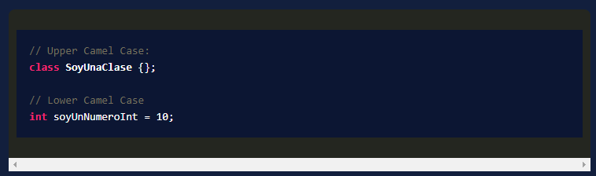
1.7. NOMENCLATURA DE PROGRAMACIÓN
1 MARCO TEÓRICO
1.1 INTRODUCCIÓN
1.2 OBJETIVOS
1.3. HILOS
1.3.1 CLASE SYSTEM.THREADING
1.3.2 THREADSTART
1.3.3. THREADPOOL
1.3.4. THREADSTATE
1.3.5. THREADPRIORITY
1.3.6. THREADLOCAL<T>
1.3.7. METODOS DE EXTENCIÓN
1.3.8. CREACIÓN DE SUBPROCESOS EN DOTNET
1.3.9. DESTRUCCIÓN DE SUBPROCESOS EN DOTNET
1.3.10 VENTAJAS Y DESVENTAJAS DE LOS HILOS
1.3.11 CICLO DE VIDA DE UN HILO
1.3.12. PROPIEDADES Y MÉTODOS DE LA CLASE THREAD
1.3.13 SINCRONIZACIÓN DE HILOS
1.3.14 EXCEPCIONES EN HILOS
1.3.15 INTERRUPCIONES Y BLOQUEOS
1.3.16 CONSTRUCTORES
1.4 FRAMEWORK
1.5 SISTEMAS MONOTAREA Y MULTITAREA
1.6 PATRONES DE DISEÑO
1.6.1. MODELO – VISTA CONTROLADOR
1.7 NOMENCLATURA DE PROGRAMACIÓN
2 PARTE PRACTICA
2.1 CREACIÓN DEL PROYECTO
2.2 CODIFICACIÓN DEL PROYECTO
2.3 EJECUCIÓN DEL PROYECTO
3 CONCLUSIONES
4 RECOMENDACIONES
5 BIBLIOGRAFÍA
Si hablamos sobre nomenclatura de programación tenemos las dos más importantes que son LowerCammellCase y el UpperCammellCase que son dos estándares que se manejan para alrededor del mundo de la programación, pero primero tenemos que definir cada uno de estos y cuál será el que se usará en el presente proyecto [28].
lowerCammellCase: Cuando la primera letra de es una minúscula y las siguientes de cada palabra en mayúscula.
UpperCammellCase: Cuando la primera letra de cada una de las palabras es mayúscula.
39
4

Slide 40
2 DESARROLLO
Para la presente práctica se continuará con el desarrollo de
la aplicación con hilos en .NET a partir del IDE Visual Studio 2022, se detallaran los siguientes pasos a seguir a continuación:
40

Slide 41

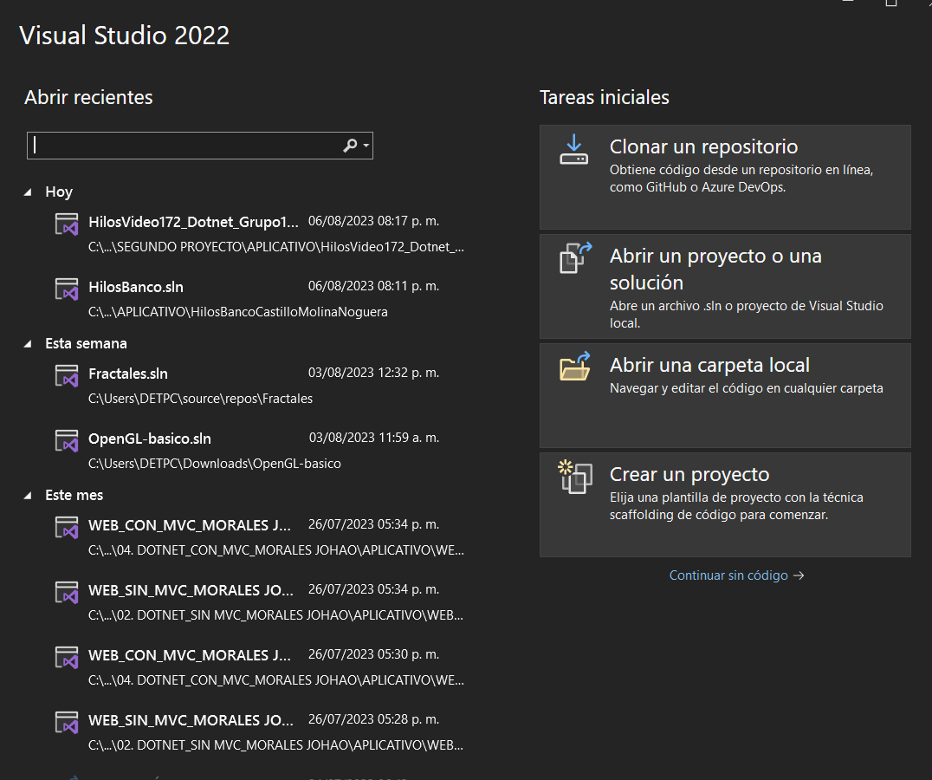
2.1 CREACIÓN DEL PROYECTO
1 MARCO TEÓRICO
1.1 INTRODUCCIÓN
1.2 OBJETIVOS
1.3. HILOS
1.3.1 CLASE SYSTEM.THREADING
1.3.2 THREADSTART
1.3.3. THREADPOOL
1.3.4. THREADSTATE
1.3.5. THREADPRIORITY
1.3.6. THREADLOCAL<T>
1.3.7. METODOS DE EXTENCIÓN
1.3.8. CREACIÓN DE SUBPROCESOS EN DOTNET
1.3.9. DESTRUCCIÓN DE SUBPROCESOS EN DOTNET
1.3.10 VENTAJAS Y DESVENTAJAS DE LOS HILOS
1.3.11 CICLO DE VIDA DE UN HILO
1.3.12. PROPIEDADES Y MÉTODOS DE LA CLASE THREAD
1.3.13 SINCRONIZACIÓN DE HILOS
1.3.14 EXCEPCIONES EN HILOS
1.3.15 INTERRUPCIONES Y BLOQUEOS
1.3.16 CONSTRUCTORES
1.4 FRAMEWORK
1.5 SISTEMAS MONOTAREA Y MULTITAREA
1.6 PATRONES DE DISEÑO
1.6.1. MODELO – VISTA CONTROLADOR
1.7 NOMENCLATURA DE PROGRAMACIÓN
2 PARTE PRACTICA
2.1 CREACIÓN DEL PROYECTO
2.2 CODIFICACIÓN DEL PROYECTO
2.3 EJECUCIÓN DEL PROYECTO
3 CONCLUSIONES
4 RECOMENDACIONES
5 BIBLIOGRAFÍA
Se abre el IDE Visual Studio 2022
Una vez abierto el IDE de desarrollo Visual Studio 2022 se hace clic en la opción de “Create a new Project”(Crear un nuevo Proyecto)
41

Slide 42
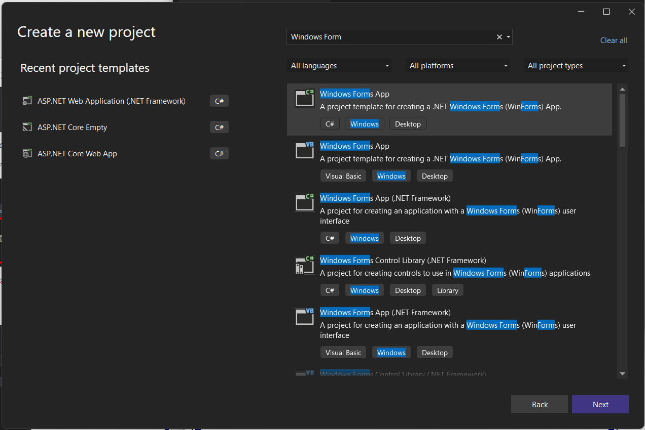
2.1 CREACIÓN DEL PROYECTO
1 MARCO TEÓRICO
1.1 INTRODUCCIÓN
1.2 OBJETIVOS
1.3. HILOS
1.3.1 CLASE SYSTEM.THREADING
1.3.2 THREADSTART
1.3.3. THREADPOOL
1.3.4. THREADSTATE
1.3.5. THREADPRIORITY
1.3.6. THREADLOCAL<T>
1.3.7. METODOS DE EXTENCIÓN
1.3.8. CREACIÓN DE SUBPROCESOS EN DOTNET
1.3.9. DESTRUCCIÓN DE SUBPROCESOS EN DOTNET
1.3.10 VENTAJAS Y DESVENTAJAS DE LOS HILOS
1.3.11 CICLO DE VIDA DE UN HILO
1.3.12. PROPIEDADES Y MÉTODOS DE LA CLASE THREAD
1.3.13 SINCRONIZACIÓN DE HILOS
1.3.14 EXCEPCIONES EN HILOS
1.3.15 INTERRUPCIONES Y BLOQUEOS
1.3.16 CONSTRUCTORES
1.4 FRAMEWORK
1.5 SISTEMAS MONOTAREA Y MULTITAREA
1.6 PATRONES DE DISEÑO
1.6.1. MODELO – VISTA CONTROLADOR
1.7 NOMENCLATURA DE PROGRAMACIÓN
2 PARTE PRACTICA
2.1 CREACIÓN DEL PROYECTO
2.2 CODIFICACIÓN DEL PROYECTO
2.3 EJECUCIÓN DEL PROYECTO
3 CONCLUSIONES
4 RECOMENDACIONES
5 BIBLIOGRAFÍA
Una vez seleccionado sobre la creación de un nuevo proyecto se sobrepondrá una nueva ventana la cuál contendrá el tipo de aplicación que se va a construir, en este caso se realizará la aplicación de tipo Consola por lo cuál se seleccionará (Aplicación de consola).
42

Slide 43
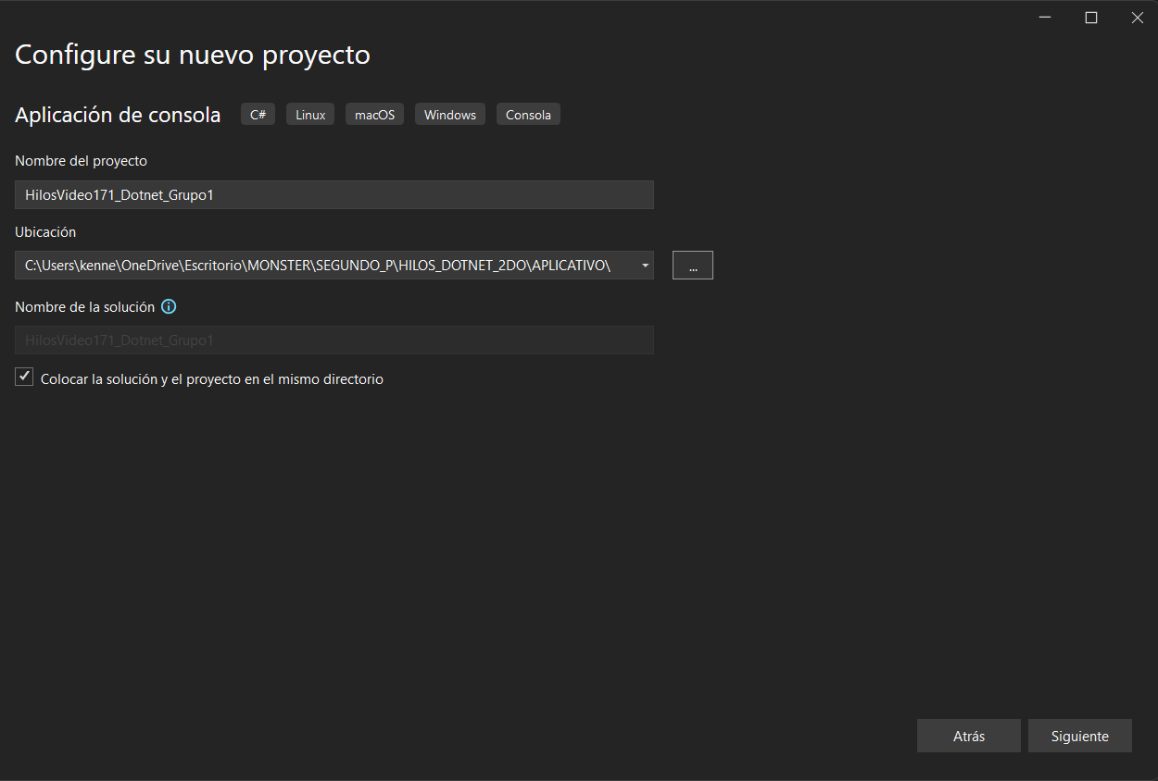
2.1 CREACIÓN DEL PROYECTO
1 MARCO TEÓRICO
1.1 INTRODUCCIÓN
1.2 OBJETIVOS
1.3. HILOS
1.3.1 CLASE SYSTEM.THREADING
1.3.2 THREADSTART
1.3.3. THREADPOOL
1.3.4. THREADSTATE
1.3.5. THREADPRIORITY
1.3.6. THREADLOCAL<T>
1.3.7. METODOS DE EXTENCIÓN
1.3.8. CREACIÓN DE SUBPROCESOS EN DOTNET
1.3.9. DESTRUCCIÓN DE SUBPROCESOS EN DOTNET
1.3.10 VENTAJAS Y DESVENTAJAS DE LOS HILOS
1.3.11 CICLO DE VIDA DE UN HILO
1.3.12. PROPIEDADES Y MÉTODOS DE LA CLASE THREAD
1.3.13 SINCRONIZACIÓN DE HILOS
1.3.14 EXCEPCIONES EN HILOS
1.3.15 INTERRUPCIONES Y BLOQUEOS
1.3.16 CONSTRUCTORES
1.4 FRAMEWORK
1.5 SISTEMAS MONOTAREA Y MULTITAREA
1.6 PATRONES DE DISEÑO
1.6.1. MODELO – VISTA CONTROLADOR
1.7 NOMENCLATURA DE PROGRAMACIÓN
2 PARTE PRACTICA
2.1 CREACIÓN DEL PROYECTO
2.2 CODIFICACIÓN DEL PROYECTO
2.3 EJECUCIÓN DEL PROYECTO
3 CONCLUSIONES
4 RECOMENDACIONES
5 BIBLIOGRAFÍA
Se abre el IDE Visual Studio 2022
Una vez seleccionada la plantilla que vamos a realizar hacemos clic en next y ponemos el nombre de nuestro proyecto que en nuestro caso será HiloVideos171_Dotnet_Grupo1y configuramos la ruta de donde deseamos crear el proyecto y le damos en next.
43

Slide 44
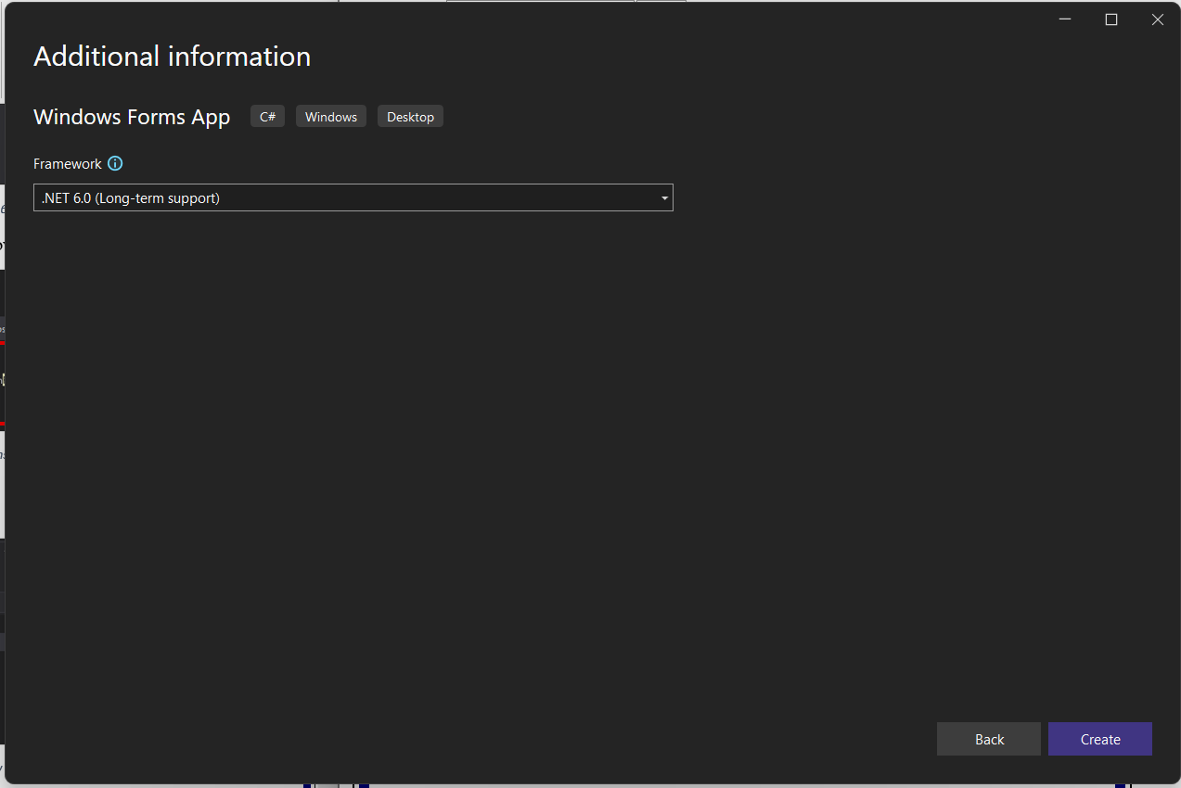
2.1 CREACIÓN DEL PROYECTO
1 MARCO TEÓRICO
1.1 INTRODUCCIÓN
1.2 OBJETIVOS
1.3. HILOS
1.3.1 CLASE SYSTEM.THREADING
1.3.2 THREADSTART
1.3.3. THREADPOOL
1.3.4. THREADSTATE
1.3.5. THREADPRIORITY
1.3.6. THREADLOCAL<T>
1.3.7. METODOS DE EXTENCIÓN
1.3.8. CREACIÓN DE SUBPROCESOS EN DOTNET
1.3.9. DESTRUCCIÓN DE SUBPROCESOS EN DOTNET
1.3.10 VENTAJAS Y DESVENTAJAS DE LOS HILOS
1.3.11 CICLO DE VIDA DE UN HILO
1.3.12. PROPIEDADES Y MÉTODOS DE LA CLASE THREAD
1.3.13 SINCRONIZACIÓN DE HILOS
1.3.14 EXCEPCIONES EN HILOS
1.3.15 INTERRUPCIONES Y BLOQUEOS
1.3.16 CONSTRUCTORES
1.4 FRAMEWORK
1.5 SISTEMAS MONOTAREA Y MULTITAREA
1.6 PATRONES DE DISEÑO
1.6.1. MODELO – VISTA CONTROLADOR
1.7 NOMENCLATURA DE PROGRAMACIÓN
2 PARTE PRACTICA
2.1 CREACIÓN DEL PROYECTO
2.2 CODIFICACIÓN DEL PROYECTO
2.3 EJECUCIÓN DEL PROYECTO
3 CONCLUSIONES
4 RECOMENDACIONES
5 BIBLIOGRAFÍA
Se abre el IDE Visual Studio 2022
En el apartado de información adicional seleccionamos el framework con el que vamos a trabajar que en nuestro caso vamos a realizar con la versión de .NET 6.0 y le damos en Create.
44

Slide 45
2.1 CREACIÓN DEL PROYECTO (SEGUNDO PROYECTO)
1 MARCO TEÓRICO
1.1 INTRODUCCIÓN
1.2 OBJETIVOS
1.3. HILOS
1.3.1 CLASE SYSTEM.THREADING
1.3.2 THREADSTART
1.3.3. THREADPOOL
1.3.4. THREADSTATE
1.3.5. THREADPRIORITY
1.3.6. THREADLOCAL<T>
1.3.7. METODOS DE EXTENCIÓN
1.3.8. CREACIÓN DE SUBPROCESOS EN DOTNET
1.3.9. DESTRUCCIÓN DE SUBPROCESOS EN DOTNET
1.3.10 VENTAJAS Y DESVENTAJAS DE LOS HILOS
1.3.11 CICLO DE VIDA DE UN HILO
1.3.12. PROPIEDADES Y MÉTODOS DE LA CLASE THREAD
1.3.13 SINCRONIZACIÓN DE HILOS
1.3.14 EXCEPCIONES EN HILOS
1.3.15 INTERRUPCIONES Y BLOQUEOS
1.3.16 CONSTRUCTORES
1.4 FRAMEWORK
1.5 SISTEMAS MONOTAREA Y MULTITAREA
1.6 PATRONES DE DISEÑO
1.6.1. MODELO – VISTA CONTROLADOR
1.7 NOMENCLATURA DE PROGRAMACIÓN
2 PARTE PRACTICA
2.1 CREACIÓN DEL PROYECTO
2.2 CODIFICACIÓN DEL PROYECTO
2.3 EJECUCIÓN DEL PROYECTO
3 CONCLUSIONES
4 RECOMENDACIONES
5 BIBLIOGRAFÍA
Se abre el IDE de desarrollo Visual Studio 2022, se usará esta versión para la respectiva codificación y desarrollo del aplicativo ya que es la más actualizada en la fecha proporcionada.
45

Slide 46
2.2 CODIFICACIÓN DEL PROYECTO
1 MARCO TEÓRICO
1.1 INTRODUCCIÓN
1.2 OBJETIVOS
1.3. HILOS
1.3.1 CLASE SYSTEM.THREADING
1.3.2 THREADSTART
1.3.3. THREADPOOL
1.3.4. THREADSTATE
1.3.5. THREADPRIORITY
1.3.6. THREADLOCAL<T>
1.3.7. METODOS DE EXTENCIÓN
1.3.8. CREACIÓN DE SUBPROCESOS EN DOTNET
1.3.9. DESTRUCCIÓN DE SUBPROCESOS EN DOTNET
1.3.10 VENTAJAS Y DESVENTAJAS DE LOS HILOS
1.3.11 CICLO DE VIDA DE UN HILO
1.3.12. PROPIEDADES Y MÉTODOS DE LA CLASE THREAD
1.3.13 SINCRONIZACIÓN DE HILOS
1.3.14 EXCEPCIONES EN HILOS
1.3.15 INTERRUPCIONES Y BLOQUEOS
1.3.16 CONSTRUCTORES
1.4 FRAMEWORK
1.5 SISTEMAS MONOTAREA Y MULTITAREA
1.6 PATRONES DE DISEÑO
1.6.1. MODELO – VISTA CONTROLADOR
1.7 NOMENCLATURA DE PROGRAMACIÓN
2 PARTE PRACTICA
2.1 CREACIÓN DEL PROYECTO
2.2 CODIFICACIÓN DEL PROYECTO
2.3 EJECUCIÓN DEL PROYECTO
3 CONCLUSIONES
4 RECOMENDACIONES
5 BIBLIOGRAFÍA
Una vez realizado este proceso se abrirá un ayudante de la herramienta que permitirá seleccionar entre diferentes opciones que el IDE brinda, en este caso únicamente se seleccionará la opción de (Crear un proyecto). Un dato interesante es que aparte de las opciones que se muestran en la parte derecha también se muestran los últimos proyectos que se han realizado en la herramienta, esto permite tener un fácil acceso y manipulación al momento de gestionar el IDE.
46

Slide 47
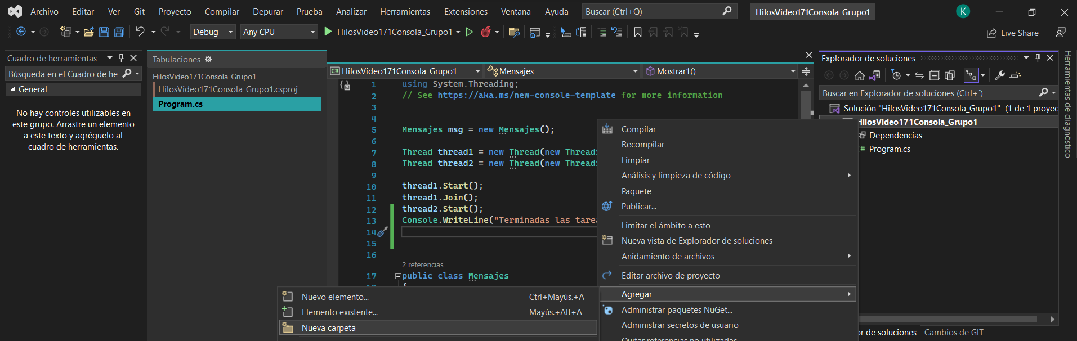
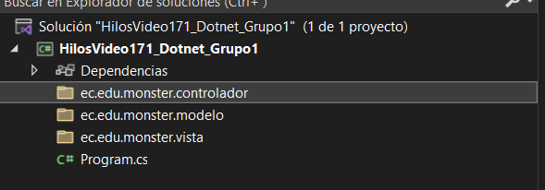
2.2 CODIFICACIÓN DEL PROYECTO
1 MARCO TEÓRICO
1.1 INTRODUCCIÓN
1.2 OBJETIVOS
1.3. HILOS
1.3.1 CLASE SYSTEM.THREADING
1.3.2 THREADSTART
1.3.3. THREADPOOL
1.3.4. THREADSTATE
1.3.5. THREADPRIORITY
1.3.6. THREADLOCAL<T>
1.3.7. METODOS DE EXTENCIÓN
1.3.8. CREACIÓN DE SUBPROCESOS EN DOTNET
1.3.9. DESTRUCCIÓN DE SUBPROCESOS EN DOTNET
1.3.10 VENTAJAS Y DESVENTAJAS DE LOS HILOS
1.3.11 CICLO DE VIDA DE UN HILO
1.3.12. PROPIEDADES Y MÉTODOS DE LA CLASE THREAD
1.3.13 SINCRONIZACIÓN DE HILOS
1.3.14 EXCEPCIONES EN HILOS
1.3.15 INTERRUPCIONES Y BLOQUEOS
1.3.16 CONSTRUCTORES
1.4 FRAMEWORK
1.5 SISTEMAS MONOTAREA Y MULTITAREA
1.6 PATRONES DE DISEÑO
1.6.1. MODELO – VISTA CONTROLADOR
1.7 NOMENCLATURA DE PROGRAMACIÓN
2 PARTE PRACTICA
2.1 CREACIÓN DEL PROYECTO
2.2 CODIFICACIÓN DEL PROYECTO
2.3 EJECUCIÓN DEL PROYECTO
3 CONCLUSIONES
4 RECOMENDACIONES
5 BIBLIOGRAFÍA
Para la generación de paquetes se debe dar click derecho sobre el proyecto que se generó, seguido de -> Agregar -> Nueva Carpeta.
47

Slide 48
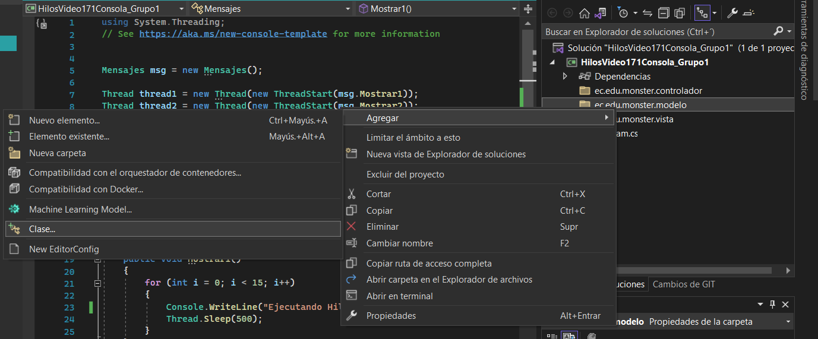
2.2 CODIFICACIÓN DEL PROYECTO
1 MARCO TEÓRICO
1.1 INTRODUCCIÓN
1.2 OBJETIVOS
1.3. HILOS
1.3.1 CLASE SYSTEM.THREADING
1.3.2 THREADSTART
1.3.3. THREADPOOL
1.3.4. THREADSTATE
1.3.5. THREADPRIORITY
1.3.6. THREADLOCAL<T>
1.3.7. METODOS DE EXTENCIÓN
1.3.8. CREACIÓN DE SUBPROCESOS EN DOTNET
1.3.9. DESTRUCCIÓN DE SUBPROCESOS EN DOTNET
1.3.10 VENTAJAS Y DESVENTAJAS DE LOS HILOS
1.3.11 CICLO DE VIDA DE UN HILO
1.3.12. PROPIEDADES Y MÉTODOS DE LA CLASE THREAD
1.3.13 SINCRONIZACIÓN DE HILOS
1.3.14 EXCEPCIONES EN HILOS
1.3.15 INTERRUPCIONES Y BLOQUEOS
1.3.16 CONSTRUCTORES
1.4 FRAMEWORK
1.5 SISTEMAS MONOTAREA Y MULTITAREA
1.6 PATRONES DE DISEÑO
1.6.1. MODELO – VISTA CONTROLADOR
1.7 NOMENCLATURA DE PROGRAMACIÓN
2 PARTE PRACTICA
2.1 CREACIÓN DEL PROYECTO
2.2 CODIFICACIÓN DEL PROYECTO
2.3 EJECUCIÓN DEL PROYECTO
3 CONCLUSIONES
4 RECOMENDACIONES
5 BIBLIOGRAFÍA
Aparecerá una nueva ventana emergente en la cual se podrá seleccionar si efectivamente el componente de elementos a utilizar será el elemento Clase, seguido se deberá de dar un nombre a la misma, en este caso el nombre de la clase a utilizar será Hilo.
48

Slide 49
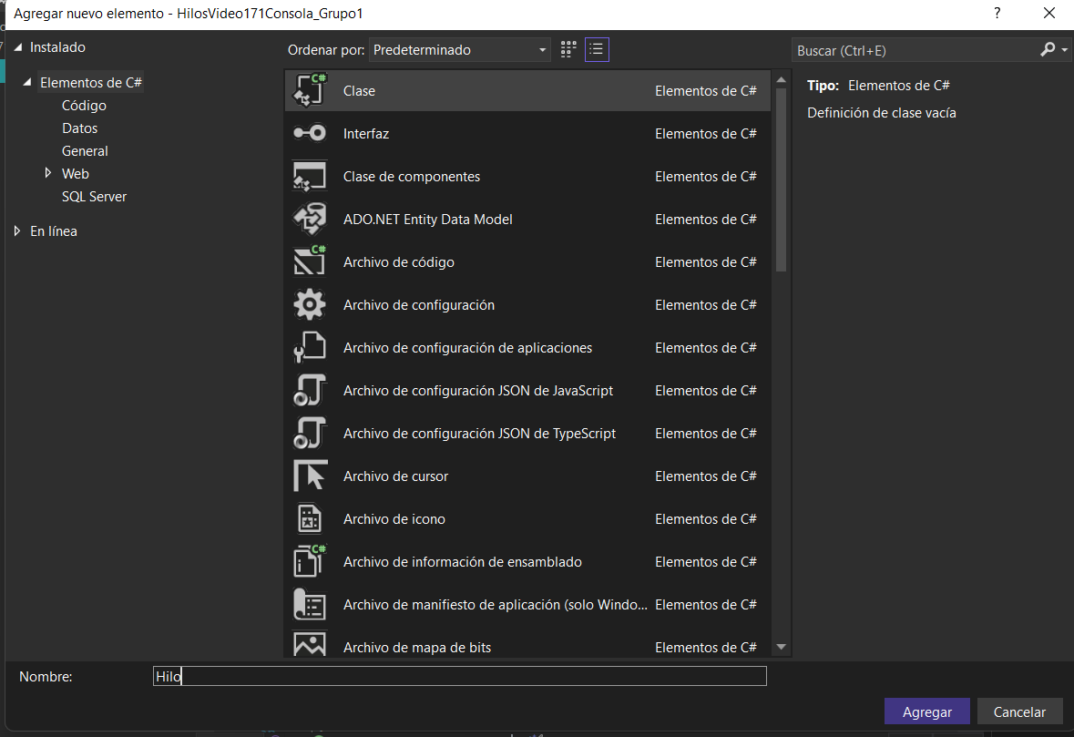
2.2. CODIFICACIÓN DEL PROYECTO
1 MARCO TEÓRICO
1.1 INTRODUCCIÓN
1.2 OBJETIVOS
1.3. HILOS
1.3.1 CLASE SYSTEM.THREADING
1.3.2 THREADSTART
1.3.3. THREADPOOL
1.3.4. THREADSTATE
1.3.5. THREADPRIORITY
1.3.6. THREADLOCAL<T>
1.3.7. METODOS DE EXTENCIÓN
1.3.8. CREACIÓN DE SUBPROCESOS EN DOTNET
1.3.9. DESTRUCCIÓN DE SUBPROCESOS EN DOTNET
1.3.10 VENTAJAS Y DESVENTAJAS DE LOS HILOS
1.3.11 CICLO DE VIDA DE UN HILO
1.3.12. PROPIEDADES Y MÉTODOS DE LA CLASE THREAD
1.3.13 SINCRONIZACIÓN DE HILOS
1.3.14 EXCEPCIONES EN HILOS
1.3.15 INTERRUPCIONES Y BLOQUEOS
1.3.16 CONSTRUCTORES
1.4 FRAMEWORK
1.5 SISTEMAS MONOTAREA Y MULTITAREA
1.6 PATRONES DE DISEÑO
1.6.1. MODELO – VISTA CONTROLADOR
1.7 NOMENCLATURA DE PROGRAMACIÓN
2 PARTE PRACTICA
2.1 CREACIÓN DEL PROYECTO
2.2 CODIFICACIÓN DEL PROYECTO
2.3 EJECUCIÓN DEL PROYECTO
3 CONCLUSIONES
4 RECOMENDACIONES
5 BIBLIOGRAFÍA
Y así realizamos en todos los paquetes con todas las clases que necesitemos. Una vez realizado en todos los paquetes y clases debería quedarnos de la siguiente forma
49

Slide 50
2.2 CODIFICACIÓN DEL PROYECTO
1 MARCO TEÓRICO
1.1 INTRODUCCIÓN
1.2 OBJETIVOS
1.3. HILOS
1.3.1 CLASE SYSTEM.THREADING
1.3.2 THREADSTART
1.3.3. THREADPOOL
1.3.4. THREADSTATE
1.3.5. THREADPRIORITY
1.3.6. THREADLOCAL<T>
1.3.7. METODOS DE EXTENCIÓN
1.3.8. CREACIÓN DE SUBPROCESOS EN DOTNET
1.3.9. DESTRUCCIÓN DE SUBPROCESOS EN DOTNET
1.3.10 VENTAJAS Y DESVENTAJAS DE LOS HILOS
1.3.11 CICLO DE VIDA DE UN HILO
1.3.12. PROPIEDADES Y MÉTODOS DE LA CLASE THREAD
1.3.13 SINCRONIZACIÓN DE HILOS
1.3.14 EXCEPCIONES EN HILOS
1.3.15 INTERRUPCIONES Y BLOQUEOS
1.3.16 CONSTRUCTORES
1.4 FRAMEWORK
1.5 SISTEMAS MONOTAREA Y MULTITAREA
1.6 PATRONES DE DISEÑO
1.6.1. MODELO – VISTA CONTROLADOR
1.7 NOMENCLATURA DE PROGRAMACIÓN
2 PARTE PRACTICA
2.1 CREACIÓN DEL PROYECTO
2.2 CODIFICACIÓN DEL PROYECTO
2.3 EJECUCIÓN DEL PROYECTO
3 CONCLUSIONES
4 RECOMENDACIONES
5 BIBLIOGRAFÍA
Aparecerá una nueva ventana emergente en la cual se podrá seleccionar si efectivamente el componente de elementos a utilizar será el elemento Clase, seguido se deberá de dar un nombre a la misma, en este caso el nombre de la clase a utilizar será Hilo.
50

Slide 51
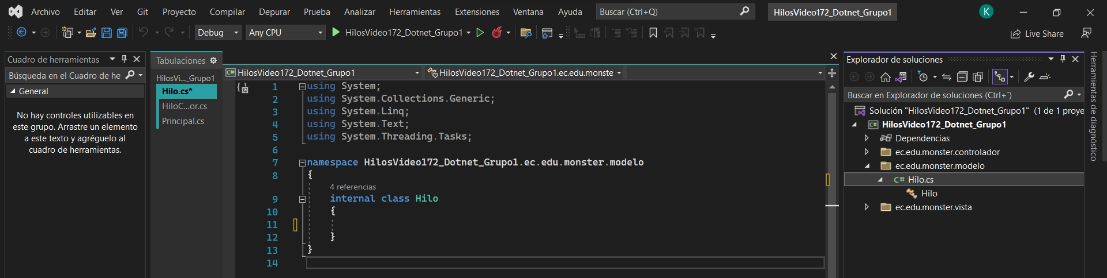
2.2 CODIFICACIÓN DEL PROYECTO
1 MARCO TEÓRICO
1.1 INTRODUCCIÓN
1.2 OBJETIVOS
1.3. HILOS
1.3.1 CLASE SYSTEM.THREADING
1.3.2 THREADSTART
1.3.3. THREADPOOL
1.3.4. THREADSTATE
1.3.5. THREADPRIORITY
1.3.6. THREADLOCAL<T>
1.3.7. METODOS DE EXTENCIÓN
1.3.8. CREACIÓN DE SUBPROCESOS EN DOTNET
1.3.9. DESTRUCCIÓN DE SUBPROCESOS EN DOTNET
1.3.10 VENTAJAS Y DESVENTAJAS DE LOS HILOS
1.3.11 CICLO DE VIDA DE UN HILO
1.3.12. PROPIEDADES Y MÉTODOS DE LA CLASE THREAD
1.3.13 SINCRONIZACIÓN DE HILOS
1.3.14 EXCEPCIONES EN HILOS
1.3.15 INTERRUPCIONES Y BLOQUEOS
1.3.16 CONSTRUCTORES
1.4 FRAMEWORK
1.5 SISTEMAS MONOTAREA Y MULTITAREA
1.6 PATRONES DE DISEÑO
1.6.1. MODELO – VISTA CONTROLADOR
1.7 NOMENCLATURA DE PROGRAMACIÓN
2 PARTE PRACTICA
2.1 CREACIÓN DEL PROYECTO
2.2 CODIFICACIÓN DEL PROYECTO
2.3 EJECUCIÓN DEL PROYECTO
3 CONCLUSIONES
4 RECOMENDACIONES
5 BIBLIOGRAFÍA
Finalmente se obtendrá una clase similar a la proporcionada, siendo esta la clase base para el desarrollo del proyecto.
51

Slide 52
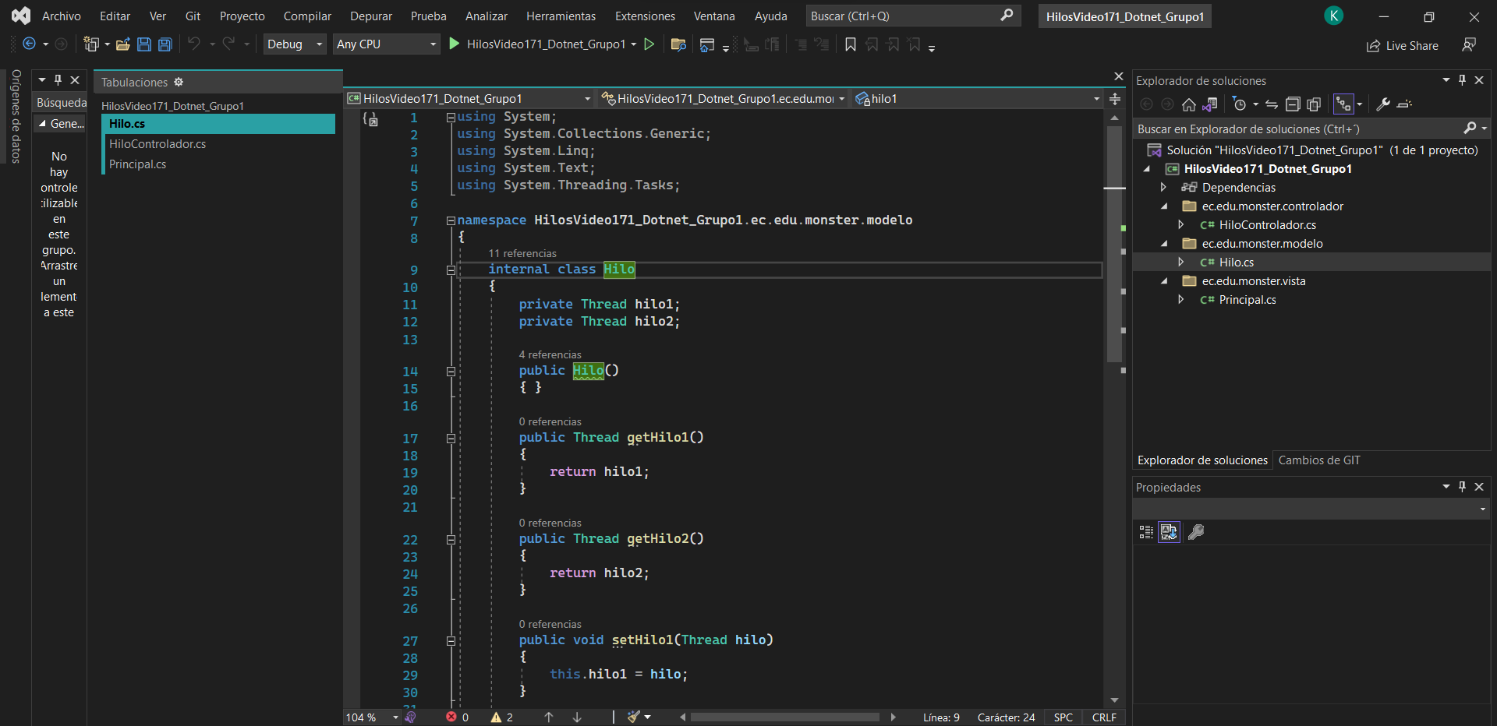
2.2. CODIFICACIÓN DEL PROYECTO
1 MARCO TEÓRICO
1.1 INTRODUCCIÓN
1.2 OBJETIVOS
1.3. HILOS
1.3.1 CLASE SYSTEM.THREADING
1.3.2 THREADSTART
1.3.3. THREADPOOL
1.3.4. THREADSTATE
1.3.5. THREADPRIORITY
1.3.6. THREADLOCAL<T>
1.3.7. METODOS DE EXTENCIÓN
1.3.8. CREACIÓN DE SUBPROCESOS EN DOTNET
1.3.9. DESTRUCCIÓN DE SUBPROCESOS EN DOTNET
1.3.10 VENTAJAS Y DESVENTAJAS DE LOS HILOS
1.3.11 CICLO DE VIDA DE UN HILO
1.3.12. PROPIEDADES Y MÉTODOS DE LA CLASE THREAD
1.3.13 SINCRONIZACIÓN DE HILOS
1.3.14 EXCEPCIONES EN HILOS
1.3.15 INTERRUPCIONES Y BLOQUEOS
1.3.16 CONSTRUCTORES
1.4 FRAMEWORK
1.5 SISTEMAS MONOTAREA Y MULTITAREA
1.6 PATRONES DE DISEÑO
1.6.1. MODELO – VISTA CONTROLADOR
1.7 NOMENCLATURA DE PROGRAMACIÓN
2 PARTE PRACTICA
2.1 CREACIÓN DEL PROYECTO
2.2 CODIFICACIÓN DEL PROYECTO
2.3 EJECUCIÓN DEL PROYECTO
3 CONCLUSIONES
4 RECOMENDACIONES
5 BIBLIOGRAFÍA
Finalmente se realizará la codificación del archivo Hilo.cs, el cuál contendrá los siguientes valores, además se deberán de crear getters y setters respectivos para los valores dados.
52

Slide 53
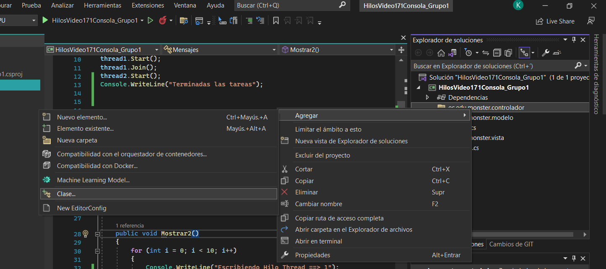
2.2 CODIFICACIÓN DEL PROYECTO
1 MARCO TEÓRICO
1.1 INTRODUCCIÓN
1.2 OBJETIVOS
1.3. HILOS
1.3.1 CLASE SYSTEM.THREADING
1.3.2 THREADSTART
1.3.3. THREADPOOL
1.3.4. THREADSTATE
1.3.5. THREADPRIORITY
1.3.6. THREADLOCAL<T>
1.3.7. METODOS DE EXTENCIÓN
1.3.8. CREACIÓN DE SUBPROCESOS EN DOTNET
1.3.9. DESTRUCCIÓN DE SUBPROCESOS EN DOTNET
1.3.10 VENTAJAS Y DESVENTAJAS DE LOS HILOS
1.3.11 CICLO DE VIDA DE UN HILO
1.3.12. PROPIEDADES Y MÉTODOS DE LA CLASE THREAD
1.3.13 SINCRONIZACIÓN DE HILOS
1.3.14 EXCEPCIONES EN HILOS
1.3.15 INTERRUPCIONES Y BLOQUEOS
1.3.16 CONSTRUCTORES
1.4 FRAMEWORK
1.5 SISTEMAS MONOTAREA Y MULTITAREA
1.6 PATRONES DE DISEÑO
1.6.1. MODELO – VISTA CONTROLADOR
1.7 NOMENCLATURA DE PROGRAMACIÓN
2 PARTE PRACTICA
2.1 CREACIÓN DEL PROYECTO
2.2 CODIFICACIÓN DEL PROYECTO
2.3 EJECUCIÓN DEL PROYECTO
3 CONCLUSIONES
4 RECOMENDACIONES
5 BIBLIOGRAFÍA
Se realizará la construcción del archivo HiloControlador.cs, para esto se deberá de dar click derecho sobre el paquete (ec.edu.monster.controlador) creado anteriormente seguido de -> Agregar -> Clase…
53

Slide 54

2.2 CODIFICACIÓN DEL PROYECTO
1 MARCO TEÓRICO
1.1 INTRODUCCIÓN
1.2 OBJETIVOS
1.3. HILOS
1.3.1 CLASE SYSTEM.THREADING
1.3.2 THREADSTART
1.3.3. THREADPOOL
1.3.4. THREADSTATE
1.3.5. THREADPRIORITY
1.3.6. THREADLOCAL<T>
1.3.7. METODOS DE EXTENCIÓN
1.3.8. CREACIÓN DE SUBPROCESOS EN DOTNET
1.3.9. DESTRUCCIÓN DE SUBPROCESOS EN DOTNET
1.3.10 VENTAJAS Y DESVENTAJAS DE LOS HILOS
1.3.11 CICLO DE VIDA DE UN HILO
1.3.12. PROPIEDADES Y MÉTODOS DE LA CLASE THREAD
1.3.13 SINCRONIZACIÓN DE HILOS
1.3.14 EXCEPCIONES EN HILOS
1.3.15 INTERRUPCIONES Y BLOQUEOS
1.3.16 CONSTRUCTORES
1.4 FRAMEWORK
1.5 SISTEMAS MONOTAREA Y MULTITAREA
1.6 PATRONES DE DISEÑO
1.6.1. MODELO – VISTA CONTROLADOR
1.7 NOMENCLATURA DE PROGRAMACIÓN
2 PARTE PRACTICA
2.1 CREACIÓN DEL PROYECTO
2.2 CODIFICACIÓN DEL PROYECTO
2.3 EJECUCIÓN DEL PROYECTO
3 CONCLUSIONES
4 RECOMENDACIONES
5 BIBLIOGRAFÍA
Una vez realizado este proceso aparecerá una nueva ventana emergente en la cual se confirmará la creación del elemento Clase, además del nombramiento de la misma, en este caso la clase será denominada (HiloControlador.cs).
54

Slide 55

2.2. CODIFICACIÓN DEL PROYECTO
1 MARCO TEÓRICO
1.1 INTRODUCCIÓN
1.2 OBJETIVOS
1.3. HILOS
1.3.1 CLASE SYSTEM.THREADING
1.3.2 THREADSTART
1.3.3. THREADPOOL
1.3.4. THREADSTATE
1.3.5. THREADPRIORITY
1.3.6. THREADLOCAL<T>
1.3.7. METODOS DE EXTENCIÓN
1.3.8. CREACIÓN DE SUBPROCESOS EN DOTNET
1.3.9. DESTRUCCIÓN DE SUBPROCESOS EN DOTNET
1.3.10 VENTAJAS Y DESVENTAJAS DE LOS HILOS
1.3.11 CICLO DE VIDA DE UN HILO
1.3.12. PROPIEDADES Y MÉTODOS DE LA CLASE THREAD
1.3.13 SINCRONIZACIÓN DE HILOS
1.3.14 EXCEPCIONES EN HILOS
1.3.15 INTERRUPCIONES Y BLOQUEOS
1.3.16 CONSTRUCTORES
1.4 FRAMEWORK
1.5 SISTEMAS MONOTAREA Y MULTITAREA
1.6 PATRONES DE DISEÑO
1.6.1. MODELO – VISTA CONTROLADOR
1.7 NOMENCLATURA DE PROGRAMACIÓN
2 PARTE PRACTICA
2.1 CREACIÓN DEL PROYECTO
2.2 CODIFICACIÓN DEL PROYECTO
2.3 EJECUCIÓN DEL PROYECTO
3 CONCLUSIONES
4 RECOMENDACIONES
5 BIBLIOGRAFÍA
Se deberá realizar una respectiva codificación en la clase HiloControlador.cs en donde se obtendrán funciones respectivas para el manejo de hilos, su respectiva codificación será la siguiente.
55

Slide 56

2.2. CODIFICICACIÓN DEL PROYECTO
1 MARCO TEÓRICO
1.1 INTRODUCCIÓN
1.2 OBJETIVOS
1.3. HILOS
1.3.1 CLASE SYSTEM.THREADING
1.3.2 THREADSTART
1.3.3. THREADPOOL
1.3.4. THREADSTATE
1.3.5. THREADPRIORITY
1.3.6. THREADLOCAL<T>
1.3.7. METODOS DE EXTENCIÓN
1.3.8. CREACIÓN DE SUBPROCESOS EN DOTNET
1.3.9. DESTRUCCIÓN DE SUBPROCESOS EN DOTNET
1.3.10 VENTAJAS Y DESVENTAJAS DE LOS HILOS
1.3.11 CICLO DE VIDA DE UN HILO
1.3.12. PROPIEDADES Y MÉTODOS DE LA CLASE THREAD
1.3.13 SINCRONIZACIÓN DE HILOS
1.3.14 EXCEPCIONES EN HILOS
1.3.15 INTERRUPCIONES Y BLOQUEOS
1.3.16 CONSTRUCTORES
1.4 FRAMEWORK
1.5 SISTEMAS MONOTAREA Y MULTITAREA
1.6 PATRONES DE DISEÑO
1.6.1. MODELO – VISTA CONTROLADOR
1.7 NOMENCLATURA DE PROGRAMACIÓN
2 PARTE PRACTICA
2.1 CREACIÓN DEL PROYECTO
2.2 CODIFICACIÓN DEL PROYECTO
2.3 EJECUCIÓN DEL PROYECTO
3 CONCLUSIONES
4 RECOMENDACIONES
5 BIBLIOGRAFÍA
Se generará una clase base para la clase Principal.cs, seguido se deberá dar la siguiente codificación, sin embargo se puede notar un error en el cuál aparece que solo una unidad de compilación puede tener instrucciones de nivel superior.
56

Slide 57

2.2. CODIFICICACIÓN DEL PROYECTO
1 MARCO TEÓRICO
1.1 INTRODUCCIÓN
1.2 OBJETIVOS
1.3. HILOS
1.3.1 CLASE SYSTEM.THREADING
1.3.2 THREADSTART
1.3.3. THREADPOOL
1.3.4. THREADSTATE
1.3.5. THREADPRIORITY
1.3.6. THREADLOCAL<T>
1.3.7. METODOS DE EXTENCIÓN
1.3.8. CREACIÓN DE SUBPROCESOS EN DOTNET
1.3.9. DESTRUCCIÓN DE SUBPROCESOS EN DOTNET
1.3.10 VENTAJAS Y DESVENTAJAS DE LOS HILOS
1.3.11 CICLO DE VIDA DE UN HILO
1.3.12. PROPIEDADES Y MÉTODOS DE LA CLASE THREAD
1.3.13 SINCRONIZACIÓN DE HILOS
1.3.14 EXCEPCIONES EN HILOS
1.3.15 INTERRUPCIONES Y BLOQUEOS
1.3.16 CONSTRUCTORES
1.4 FRAMEWORK
1.5 SISTEMAS MONOTAREA Y MULTITAREA
1.6 PATRONES DE DISEÑO
1.6.1. MODELO – VISTA CONTROLADOR
1.7 NOMENCLATURA DE PROGRAMACIÓN
2 PARTE PRACTICA
2.1 CREACIÓN DEL PROYECTO
2.2 CODIFICACIÓN DEL PROYECTO
2.3 EJECUCIÓN DEL PROYECTO
3 CONCLUSIONES
4 RECOMENDACIONES
5 BIBLIOGRAFÍA
Para realizar la correcta codificación se deberá de eliminar el archivo creado por defecto para la ejecución del proyecto denominado Program.cs, esto se debe a que se contiene mas de un archivo Main invocado para la ejecución.
57

Slide 58

2.2. CODIFICICACIÓN DEL PROYECTO
1 MARCO TEÓRICO
1.1 INTRODUCCIÓN
1.2 OBJETIVOS
1.3. HILOS
1.3.1 CLASE SYSTEM.THREADING
1.3.2 THREADSTART
1.3.3. THREADPOOL
1.3.4. THREADSTATE
1.3.5. THREADPRIORITY
1.3.6. THREADLOCAL<T>
1.3.7. METODOS DE EXTENCIÓN
1.3.8. CREACIÓN DE SUBPROCESOS EN DOTNET
1.3.9. DESTRUCCIÓN DE SUBPROCESOS EN DOTNET
1.3.10 VENTAJAS Y DESVENTAJAS DE LOS HILOS
1.3.11 CICLO DE VIDA DE UN HILO
1.3.12. PROPIEDADES Y MÉTODOS DE LA CLASE THREAD
1.3.13 SINCRONIZACIÓN DE HILOS
1.3.14 EXCEPCIONES EN HILOS
1.3.15 INTERRUPCIONES Y BLOQUEOS
1.3.16 CONSTRUCTORES
1.4 FRAMEWORK
1.5 SISTEMAS MONOTAREA Y MULTITAREA
1.6 PATRONES DE DISEÑO
1.6.1. MODELO – VISTA CONTROLADOR
1.7 NOMENCLATURA DE PROGRAMACIÓN
2 PARTE PRACTICA
2.1 CREACIÓN DEL PROYECTO
2.2 CODIFICACIÓN DEL PROYECTO
2.3 EJECUCIÓN DEL PROYECTO
3 CONCLUSIONES
4 RECOMENDACIONES
5 BIBLIOGRAFÍA
Al regresar al archivo Principal.cs se verificará que el archivo no contiene errores por lo que su codificación ha sido realizada de manera exitosa, se invocan a los métodos creados en (ec.edu.monster.controlador) y se realiza una correcta inicialización y codificación del archivo obteniendo como resultado algo similar a esta codificación.
58

Slide 59

2.2. CODIFICICACIÓN DEL PROYECTO
1 MARCO TEÓRICO
1.1 INTRODUCCIÓN
1.2 OBJETIVOS
1.3. HILOS
1.3.1 CLASE SYSTEM.THREADING
1.3.2 THREADSTART
1.3.3. THREADPOOL
1.3.4. THREADSTATE
1.3.5. THREADPRIORITY
1.3.6. THREADLOCAL<T>
1.3.7. METODOS DE EXTENCIÓN
1.3.8. CREACIÓN DE SUBPROCESOS EN DOTNET
1.3.9. DESTRUCCIÓN DE SUBPROCESOS EN DOTNET
1.3.10 VENTAJAS Y DESVENTAJAS DE LOS HILOS
1.3.11 CICLO DE VIDA DE UN HILO
1.3.12. PROPIEDADES Y MÉTODOS DE LA CLASE THREAD
1.3.13 SINCRONIZACIÓN DE HILOS
1.3.14 EXCEPCIONES EN HILOS
1.3.15 INTERRUPCIONES Y BLOQUEOS
1.3.16 CONSTRUCTORES
1.4 FRAMEWORK
1.5 SISTEMAS MONOTAREA Y MULTITAREA
1.6 PATRONES DE DISEÑO
1.6.1. MODELO – VISTA CONTROLADOR
1.7 NOMENCLATURA DE PROGRAMACIÓN
2 PARTE PRACTICA
2.1 CREACIÓN DEL PROYECTO
2.2 CODIFICACIÓN DEL PROYECTO
2.3 EJECUCIÓN DEL PROYECTO
3 CONCLUSIONES
4 RECOMENDACIONES
5 BIBLIOGRAFÍA
Finalmente se realizará la codificación del archivo Hilo.cs, el cuál contendrá los siguientes valores, además se deberán de crear getters y setters respectivos para los valores dados.El archivo contendrá además de getters y setters un constructor que se mantendrá como vacío, el uso de este constructor será utilizado mediante la clase controlador.
59

Slide 60


2.3. EJECUCIÓN DEL PROYECTO
1 MARCO TEÓRICO
1.1 INTRODUCCIÓN
1.2 OBJETIVOS
1.3. HILOS
1.3.1 CLASE SYSTEM.THREADING
1.3.2 THREADSTART
1.3.3. THREADPOOL
1.3.4. THREADSTATE
1.3.5. THREADPRIORITY
1.3.6. THREADLOCAL<T>
1.3.7. METODOS DE EXTENCIÓN
1.3.8. CREACIÓN DE SUBPROCESOS EN DOTNET
1.3.9. DESTRUCCIÓN DE SUBPROCESOS EN DOTNET
1.3.10 VENTAJAS Y DESVENTAJAS DE LOS HILOS
1.3.11 CICLO DE VIDA DE UN HILO
1.3.12. PROPIEDADES Y MÉTODOS DE LA CLASE THREAD
1.3.13 SINCRONIZACIÓN DE HILOS
1.3.14 EXCEPCIONES EN HILOS
1.3.15 INTERRUPCIONES Y BLOQUEOS
1.3.16 CONSTRUCTORES
1.4 FRAMEWORK
1.5 SISTEMAS MONOTAREA Y MULTITAREA
1.6 PATRONES DE DISEÑO
1.6.1. MODELO – VISTA CONTROLADOR
1.7 NOMENCLATURA DE PROGRAMACIÓN
2 PARTE PRACTICA
2.1 CREACIÓN DEL PROYECTO
2.2 CODIFICACIÓN DEL PROYECTO
2.3 EJECUCIÓN DEL PROYECTO
3 CONCLUSIONES
4 RECOMENDACIONES
5 BIBLIOGRAFÍA
EL proyecto dará la siguiente vista de la aplicación dotnet de tipo consola.
60

Slide 61

2.3. EJECUCIÓN DEL PROYECTO
1 MARCO TEÓRICO
1.1 INTRODUCCIÓN
1.2 OBJETIVOS
1.3. HILOS
1.3.1 CLASE SYSTEM.THREADING
1.3.2 THREADSTART
1.3.3. THREADPOOL
1.3.4. THREADSTATE
1.3.5. THREADPRIORITY
1.3.6. THREADLOCAL<T>
1.3.7. METODOS DE EXTENCIÓN
1.3.8. CREACIÓN DE SUBPROCESOS EN DOTNET
1.3.9. DESTRUCCIÓN DE SUBPROCESOS EN DOTNET
1.3.10 VENTAJAS Y DESVENTAJAS DE LOS HILOS
1.3.11 CICLO DE VIDA DE UN HILO
1.3.12. PROPIEDADES Y MÉTODOS DE LA CLASE THREAD
1.3.13 SINCRONIZACIÓN DE HILOS
1.3.14 EXCEPCIONES EN HILOS
1.3.15 INTERRUPCIONES Y BLOQUEOS
1.3.16 CONSTRUCTORES
1.4 FRAMEWORK
1.5 SISTEMAS MONOTAREA Y MULTITAREA
1.6 PATRONES DE DISEÑO
1.6.1. MODELO – VISTA CONTROLADOR
1.7 NOMENCLATURA DE PROGRAMACIÓN
2 PARTE PRACTICA
2.1 CREACIÓN DEL PROYECTO
2.2 CODIFICACIÓN DEL PROYECTO
2.3 EJECUCIÓN DEL PROYECTO
3 CONCLUSIONES
4 RECOMENDACIONES
5 BIBLIOGRAFÍA
Se ejecutará el aplicativo mediante el botón situado en la parte superior con símbolo de Play (Nombre del proyecto).
61

Slide 62

2.3. EJECUCIÓN DEL PROYECTO
1 MARCO TEÓRICO
1.1 INTRODUCCIÓN
1.2 OBJETIVOS
1.3. HILOS
1.3.1 CLASE SYSTEM.THREADING
1.3.2 THREADSTART
1.3.3. THREADPOOL
1.3.4. THREADSTATE
1.3.5. THREADPRIORITY
1.3.6. THREADLOCAL<T>
1.3.7. METODOS DE EXTENCIÓN
1.3.8. CREACIÓN DE SUBPROCESOS EN DOTNET
1.3.9. DESTRUCCIÓN DE SUBPROCESOS EN DOTNET
1.3.10 VENTAJAS Y DESVENTAJAS DE LOS HILOS
1.3.11 CICLO DE VIDA DE UN HILO
1.3.12. PROPIEDADES Y MÉTODOS DE LA CLASE THREAD
1.3.13 SINCRONIZACIÓN DE HILOS
1.3.14 EXCEPCIONES EN HILOS
1.3.15 INTERRUPCIONES Y BLOQUEOS
1.3.16 CONSTRUCTORES
1.4 FRAMEWORK
1.5 SISTEMAS MONOTAREA Y MULTITAREA
1.6 PATRONES DE DISEÑO
1.6.1. MODELO – VISTA CONTROLADOR
1.7 NOMENCLATURA DE PROGRAMACIÓN
2 PARTE PRACTICA
2.1 CREACIÓN DEL PROYECTO
2.2 CODIFICACIÓN DEL PROYECTO
2.3 EJECUCIÓN DEL PROYECTO
3 CONCLUSIONES
4 RECOMENDACIONES
5 BIBLIOGRAFÍA
Una vez presionado sobre el botón se realizará una serie de impresiones por consola mostrando que primero se ejecutarán las tareas respectivas seguidos de los hilos de ejecución.
62

Slide 63
3. CONCLUSIONES
1 MARCO TEÓRICO
1.1 INTRODUCCIÓN
1.2 OBJETIVOS
1.3. HILOS
1.3.1 CLASE SYSTEM.THREADING
1.3.2 THREADSTART
1.3.3. THREADPOOL
1.3.4. THREADSTATE
1.3.5. THREADPRIORITY
1.3.6. THREADLOCAL<T>
1.3.7. METODOS DE EXTENCIÓN
1.3.8. CREACIÓN DE SUBPROCESOS EN DOTNET
1.3.9. DESTRUCCIÓN DE SUBPROCESOS EN DOTNET
1.3.10 VENTAJAS Y DESVENTAJAS DE LOS HILOS
1.3.11 CICLO DE VIDA DE UN HILO
1.3.12. PROPIEDADES Y MÉTODOS DE LA CLASE THREAD
1.3.13 SINCRONIZACIÓN DE HILOS
1.3.14 EXCEPCIONES EN HILOS
1.3.15 INTERRUPCIONES Y BLOQUEOS
1.3.16 CONSTRUCTORES
1.4 FRAMEWORK
1.5 SISTEMAS MONOTAREA Y MULTITAREA
1.6 PATRONES DE DISEÑO
1.6.1. MODELO – VISTA CONTROLADOR
1.7 NOMENCLATURA DE PROGRAMACIÓN
2 PARTE PRACTICA
2.1 CREACIÓN DEL PROYECTO
2.2 CODIFICACIÓN DEL PROYECTO
2.3 EJECUCIÓN DEL PROYECTO
3 CONCLUSIONES
4 RECOMENDACIONES
5 BIBLIOGRAFÍA
En este proyecto, hemos explorado y aplicado el concepto de hilos tanto en .NET como en Java. A través de la práctica, hemos comprendido cómo manejarlos de manera efectiva. Inicialmente, partimos de una aplicación con un único hilo de ejecución y luego avanzamos hacia una implementación más compleja con múltiples hilos independientes. Esto nos permitió experimentar con la capacidad de generar mono tareas y multitareas en las aplicaciones.
En el proceso, hemos aprendido sobre la versatilidad que los hilos aportan a las aplicaciones desarrolladas en ambos lenguajes. Observamos cómo una aplicación simple puede mejorar significativamente su funcionamiento y rendimiento al emplear hilos para desempeñar diversas tareas. Este aprendizaje reforzó la importancia de utilizar hilos en el desarrollo de aplicaciones .NET y cómo pueden potenciar la eficiencia y el rendimiento de dichas aplicaciones, especialmente cuando se combinan con una estructura bien definida, como el patrón Modelo-Vista-Controlador (MVC).
35
63

Slide 64
4. RECOMENDACIONES
1 MARCO TEÓRICO
1.1 INTRODUCCIÓN
1.2 OBJETIVOS
1.3. HILOS
1.3.1 CLASE SYSTEM.THREADING
1.3.2 THREADSTART
1.3.3. THREADPOOL
1.3.4. THREADSTATE
1.3.5. THREADPRIORITY
1.3.6. THREADLOCAL<T>
1.3.7. METODOS DE EXTENCIÓN
1.3.8. CREACIÓN DE SUBPROCESOS EN DOTNET
1.3.9. DESTRUCCIÓN DE SUBPROCESOS EN DOTNET
1.3.10 VENTAJAS Y DESVENTAJAS DE LOS HILOS
1.3.11 CICLO DE VIDA DE UN HILO
1.3.12. PROPIEDADES Y MÉTODOS DE LA CLASE THREAD
1.3.13 SINCRONIZACIÓN DE HILOS
1.3.14 EXCEPCIONES EN HILOS
1.3.15 INTERRUPCIONES Y BLOQUEOS
1.3.16 CONSTRUCTORES
1.4 FRAMEWORK
1.5 SISTEMAS MONOTAREA Y MULTITAREA
1.6 PATRONES DE DISEÑO
1.6.1. MODELO – VISTA CONTROLADOR
1.7 NOMENCLATURA DE PROGRAMACIÓN
2 PARTE PRACTICA
2.1 CREACIÓN DEL PROYECTO
2.2 CODIFICACIÓN DEL PROYECTO
2.3 EJECUCIÓN DEL PROYECTO
3 CONCLUSIONES
4 RECOMENDACIONES
5 BIBLIOGRAFÍA
En primer lugar, se sugiere utilizar un IDE estandarizado como Visual Studio .NET para aumentar la eficiencia en el desarrollo de proyectos. Esto ayudará a maximizar la productividad durante el proceso de programación.
En segundo lugar, se aconseja mantener una documentación detallada del aplicativo en desarrollo. Esto beneficia tanto al lector, al proporcionar un mejor entendimiento del proyecto, como al desarrollador, al facilitar el aprendizaje y el seguimiento del progreso del desarrollo.
29
64

Slide 65
5. BIBLIOGRAFÍA
1 MARCO TEÓRICO
1.1 INTRODUCCIÓN
1.2 OBJETIVOS
1.3. HILOS
1.3.1 CLASE SYSTEM.THREADING
1.3.2 THREADSTART
1.3.3. THREADPOOL
1.3.4. THREADSTATE
1.3.5. THREADPRIORITY
1.3.6. THREADLOCAL<T>
1.3.7. METODOS DE EXTENCIÓN
1.3.8. CREACIÓN DE SUBPROCESOS EN DOTNET
1.3.9. DESTRUCCIÓN DE SUBPROCESOS EN DOTNET
1.3.10 VENTAJAS Y DESVENTAJAS DE LOS HILOS
1.3.11 CICLO DE VIDA DE UN HILO
1.3.12. PROPIEDADES Y MÉTODOS DE LA CLASE THREAD
1.3.13 SINCRONIZACIÓN DE HILOS
1.3.14 EXCEPCIONES EN HILOS
1.3.15 INTERRUPCIONES Y BLOQUEOS
1.3.16 CONSTRUCTORES
1.4 FRAMEWORK
1.5 SISTEMAS MONOTAREA Y MULTITAREA
1.6 PATRONES DE DISEÑO
1.6.1. MODELO – VISTA CONTROLADOR
1.7 NOMENCLATURA DE PROGRAMACIÓN
2 PARTE PRACTICA
2.1 CREACIÓN DEL PROYECTO
2.2 CODIFICACIÓN DEL PROYECTO
2.3 EJECUCIÓN DEL PROYECTO
3 CONCLUSIONES
4 RECOMENDACIONES
5 BIBLIOGRAFÍA
[1] Barrios, E. (2020, 20 de diciembre). Píldoras de C#: Task Parallel Library (TPL) Procesamiento Multihilo y asíncrono. DEV Community 👩‍💻👨‍💻. https://dev.to/ebarrioscode/pildoras-de-c-task-parallel-library-tpl-procesamiento-multihilo-y-asincrono-18mp#:~:text=Un%20Thread%20(Hilo)%20es%20algo,es%20que%20los%20Threads%20comparten
[2] "System.Threading Espacio de nombres". Microsoft Learn: Build skills that open doors in your career. https://learn.microsoft.com/es-es/dotnet/api/system.threading?view=net-7.0 (accedido el 18 de enero de 2023)
[3] "C #Ya - Delegados". Tutoriales Programacion Ya. https://www.tutorialesprogramacionya.com/csharpya/detalleconcepto.php?codigo=217&amp;inicio=80 (accedido el 18 de enero de 2023).
[4] "ThreadStart Delegado (System.Threading)". Microsoft Learn: Build skills that open doors in your career. https://learn.microsoft.com/es-es/dotnet/api/system.threading.threadstart?view=net-7.0 (accedido el 18 de enero de 2023).
[5] "ThreadPool Clase (System.Threading)". Microsoft Learn: Build skills that open doors in your career. https://learn.microsoft.com/es-es/dotnet/api/system.threading.threadpool?view=net-7.0 (accedido el 18 de enero de 2023).
[6] "ThreadState EnumeraciÃ³n (System.Threading)". Microsoft Learn: Build skills that open doors in your career. https://learn.microsoft.com/es-es/dotnet/api/system.threading.threadstate?view=net-7.0 (accedido el 18 de enero de 2023).
[7] "ThreadPriority EnumeraciÃ³n (System.Threading)". Microsoft Learn: Build skills that open doors in your career. https://learn.microsoft.com/es-es/dotnet/api/system.threading.threadpriority?view=net-7.0 (accedido el 18 de enero de 2023).
[8] "ThreadLocal Clase (System.Threading)". Microsoft Learn: Build skills that open doors in your career. https://learn.microsoft.com/es-es/dotnet/api/system.threading.threadlocal-1?view=net-7.0 (accedido el 18 de enero de 2023).
[9] "Subprocesos y subprocesamiento". Microsoft Learn: Build skills that open doors in your career. https://learn.microsoft.com/es-es/dotnet/standard/threading/threads-and-threading (accedido el 18 de enero de 2023).
[10] "DestrucciÃ³n de subprocesos". Microsoft Learn: Build skills that open doors in your career. https://learn.microsoft.com/es-es/dotnet/standard/threading/destroying-threads (accedido el 18 de enero de 2023).
30
65

Slide 66
5. BIBLIOGRAFÍA
1 MARCO TEÓRICO
1.1 INTRODUCCIÓN
1.2 OBJETIVOS
1.3. HILOS
1.3.1 CLASE SYSTEM.THREADING
1.3.2 THREADSTART
1.3.3. THREADPOOL
1.3.4. THREADSTATE
1.3.5. THREADPRIORITY
1.3.6. THREADLOCAL<T>
1.3.7. METODOS DE EXTENCIÓN
1.3.8. CREACIÓN DE SUBPROCESOS EN DOTNET
1.3.9. DESTRUCCIÓN DE SUBPROCESOS EN DOTNET
1.3.10 VENTAJAS Y DESVENTAJAS DE LOS HILOS
1.3.11 CICLO DE VIDA DE UN HILO
1.3.12. PROPIEDADES Y MÉTODOS DE LA CLASE THREAD
1.3.13 SINCRONIZACIÓN DE HILOS
1.3.14 EXCEPCIONES EN HILOS
1.3.15 INTERRUPCIONES Y BLOQUEOS
1.3.16 CONSTRUCTORES
1.4 FRAMEWORK
1.5 SISTEMAS MONOTAREA Y MULTITAREA
1.6 PATRONES DE DISEÑO
1.6.1. MODELO – VISTA CONTROLADOR
1.7 NOMENCLATURA DE PROGRAMACIÓN
2 PARTE PRACTICA
2.1 CREACIÓN DEL PROYECTO
2.2 CODIFICACIÓN DEL PROYECTO
2.3 EJECUCIÓN DEL PROYECTO
3 CONCLUSIONES
4 RECOMENDACIONES
5 BIBLIOGRAFÍA
[11] "Procesos e hilos Sistemas Operativos WebProgramacion Consultoría Informática". WebProgramacion Consultoría Informática. https://webprogramacion.com/procesos-e-hilos/ (accedido el 16 de enero de 2023).
[12] "Programación con Hilos". prezi.com. https://prezi.com/zligxav4or3z/programacion-con-hilos/ (accedido el 16 de enero de 2023).
[13] "HILOS EN C# - PARTE I". Blog | Construyendo el futuro de la web. http://katawapps.blogspot.com/2015/12/hilos-en-c-parte-i.html (accedido el 16 de enero de 2023).
[14] "Thread Class (System.Threading)". Microsoft Learn: Build skills that open doors in your career. https://learn.microsoft.com/en-us/dotnet/api/system.threading.thread?view=net-7.0 (accedido el 16 de enero de 2023).
[15] "Receta C# No. 4-7: Sincronizar la Ejecución de Múltiples Threads usando un Monitor". OrtizOL - Experiencias Construcción Software (xCSw). https://ortizol.blogspot.com/2014/07/receta-csharp-no-4-7-sincronizar-la-ejecucion-de-multiples-threads-usando-un-monitor.html (accedido el 16 de enero de 2023).
[16] "ThreadAbortException Class (System.Threading)". Microsoft Learn: Build skills that open doors in your career. https://learn.microsoft.com/en-us/dotnet/api/system.threading.threadabortexception?view=net-7.0 (accedido el 16 de enero de 2023).
[17] "ThreadExceptionEventArgs Class (System.Threading)". Microsoft Learn: Build skills that open doors in your career. https://learn.microsoft.com/en-us/dotnet/api/system.threading.threadexceptioneventargs?view=net-7.0 (accedido el 16 de enero de 2023).
[18] "ThreadExceptionEventHandler Delegate (System.Threading)". Microsoft Learn: Build skills that open doors in your career. https://learn.microsoft.com/en-us/dotnet/api/system.threading.threadexceptioneventhandler?view=net-7.0 (accedido el 16 de enero de 2023).
[19] "ThreadInterruptedException Class (System.Threading)". Microsoft Learn: Build skills that open doors in your career. https://learn.microsoft.com/en-us/dotnet/api/system.threading.threadinterruptedexception?view=net-7.0 (accedido el 16 de enero de 2023).
[20] "ThreadStartException Class (System.Threading)". Microsoft Learn: Build skills that open doors in your career. https://learn.microsoft.com/en-us/dotnet/api/system.threading.threadstartexception?view=net-7.0 (accedido el 16 de enero de 2023).
[21] "ThreadStateException Class (System.Threading)". Microsoft Learn: Build skills that open doors in your career. https://learn.microsoft.com/en-us/dotnet/api/system.threading.threadstateexception?view=net-7.0 (accedido el 16 de enero de 2023).
30
66

Slide 67
5. BIBLIOGRAFÍA
1 MARCO TEÓRICO
1.1 INTRODUCCIÓN
1.2 OBJETIVOS
1.3. HILOS
1.3.1 CLASE SYSTEM.THREADING
1.3.2 THREADSTART
1.3.3. THREADPOOL
1.3.4. THREADSTATE
1.3.5. THREADPRIORITY
1.3.6. THREADLOCAL<T>
1.3.7. METODOS DE EXTENCIÓN
1.3.8. CREACIÓN DE SUBPROCESOS EN DOTNET
1.3.9. DESTRUCCIÓN DE SUBPROCESOS EN DOTNET
1.3.10 VENTAJAS Y DESVENTAJAS DE LOS HILOS
1.3.11 CICLO DE VIDA DE UN HILO
1.3.12. PROPIEDADES Y MÉTODOS DE LA CLASE THREAD
1.3.13 SINCRONIZACIÓN DE HILOS
1.3.14 EXCEPCIONES EN HILOS
1.3.15 INTERRUPCIONES Y BLOQUEOS
1.3.16 CONSTRUCTORES
1.4 FRAMEWORK
1.5 SISTEMAS MONOTAREA Y MULTITAREA
1.6 PATRONES DE DISEÑO
1.6.1. MODELO – VISTA CONTROLADOR
1.7 NOMENCLATURA DE PROGRAMACIÓN
2 PARTE PRACTICA
2.1 CREACIÓN DEL PROYECTO
2.2 CODIFICACIÓN DEL PROYECTO
2.3 EJECUCIÓN DEL PROYECTO
3 CONCLUSIONES
4 RECOMENDACIONES
5 BIBLIOGRAFÍA
[22]"Pausa e interrupción de subprocesos". Microsoft Learn: Build skills that open doors in your career. https://learn.microsoft.com/es-es/dotnet/standard/threading/pausing-and-resuming-threads (accedido el 16 de enero de 2023).
[23] "Thread Constructor (System.Threading)". Microsoft Learn: Build skills that open doors in your career. https://learn.microsoft.com/en-us/dotnet/api/system.threading.thread.-ctor?view=net-7.0 (accedido el 16 de enero de 2023).
[24] "Framework: ¿qué es y cuál es su función en Internet?" Rock Content - ES. https://rockcontent.com/es/blog/framework/ (accedido el 27 de noviembre de 2022).
[25] H. Ordoñez. "Sistemas operativos, monotarea, multitarea, monousuario y multiusuario." Sistemas Operativos. http://heidiorba.blogspot.com/2016/05/sistemas-operativos-mono-tarea-multi.html (accedido el 27 de noviembre de 2022).
[26] M. Martínez. "Qué son los Patrones de Diseño de software / Design Patterns". Profile Software Services. https://profile.es/blog/patrones-de-diseno-de-software/ (accedido el 13 de noviembre de 2022).
[27] MDN Web Docs. "MVC - Glosario de MDN Web Docs: Definiciones de términos relacionados con la Web | MDN". MDN Web Docs. https://developer.mozilla.org/es/docs/Glossary/MVC#:~:text=MVC%20(Modelo-Vista-Controlador,de%20negocios%20y%20su%20visualización. (accedido el 14 de noviembre de 2022).
[28] Colaboradores de los proyectos Wikimedia. "Camel case - Wikipedia, la enciclopedia libre". Wikipedia, la enciclopedia libre. https://es.wikipedia.org/wiki/Camel_case (accedido el 28 de diciembre de 2022).
30
67

